Slide 1
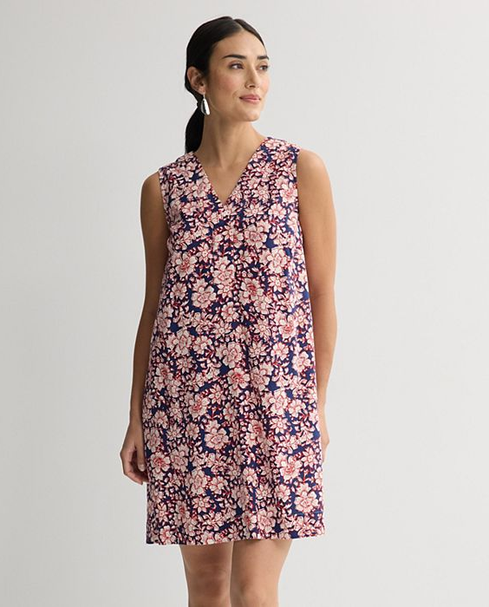
KALESHU · UNITED STATES
卡乐鼠
50 款新品企划案
Amazon US 与 TikTok Shop US 双产品线
2026-08 快反 · 2027-02 主开发
USD 10-20 | 目标成本 RMB 35 以内
真实市场参考
Notes:
[Sources]
- https://www.kohls.com/product/prd-7863438/womens-sonoma-goods-for-life-everyday-shift-dress.jsp

Slide 2
01 / PLANNING LOGIC
02
50 款是新品设计，不是参考款复制
双产品线
双波段
五品类
成本分层
Amazon 30 款
TikTok Shop 20 款
2026-08：19 款
2027-02：31 款
上衣 15 · 裤装 14
连衣裙 9 · 卫衣 7 · 套装 5
目标内 18 · 临界 15
高风险 17
市场图
结构矩阵
AI 设计图
验证趋势与渠道方向
不作为最终款式图
→
平台 / 波段 / 品类 / 廓形
售价 / 成本 / evidence_id
→
一款一图；重复与偏差项重生
打样前仍需版师与供应链复核
Notes:
[Sources]
- stage_05_product_structure_v1.json
- stage_06_ai_prompt_plan_v1.json
- stage_06_image_qa_v1.json

Slide 3
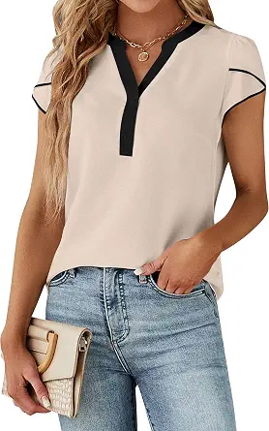
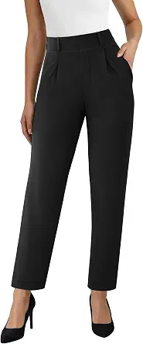
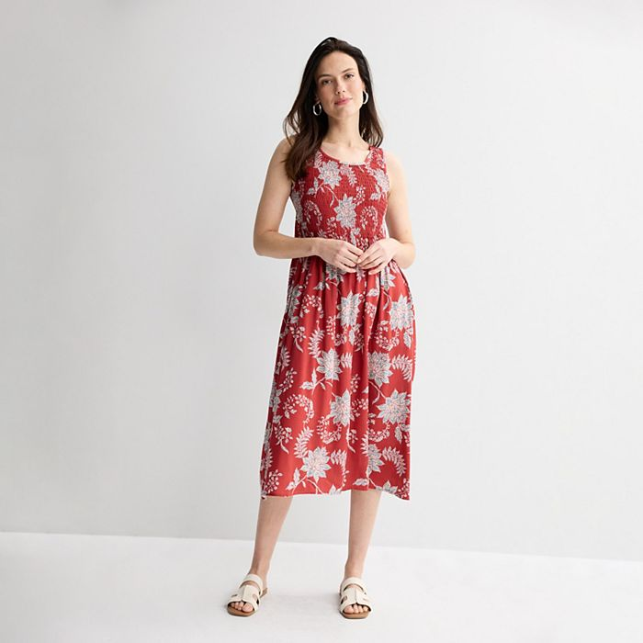
02 / AMAZON US
03
Amazon 以成熟易穿与轻商务建立 30 款基本盘
30+ 熟龄女性 · 宽松为主 · 日常休闲到轻商务
关键版型
遮腹 Tunic
直筒 / 微 A 连衣裙
全腰或后腰松紧裤
成熟卫衣补充
A1 柔性轻商务上衣
A2 易穿过渡季连衣裙
A3 非牛仔易穿裤
真实市场参考
真实市场参考
真实市场参考
Notes:
[Sources]
- https://www.amazon.com/dp/B0DX26H5GX?language=en
- https://www.kohls.com/product/prd-3567056/womens-croft-barrow-print-challis-midi-dress.jsp
- https://www.amazon.com/dp/B0GJZBZX2T?language=en
- EC-AMZ-PROD-002: Amazon US 56件
- REF-KOHLS-001: Kohl's 16件部分样本

Slide 4
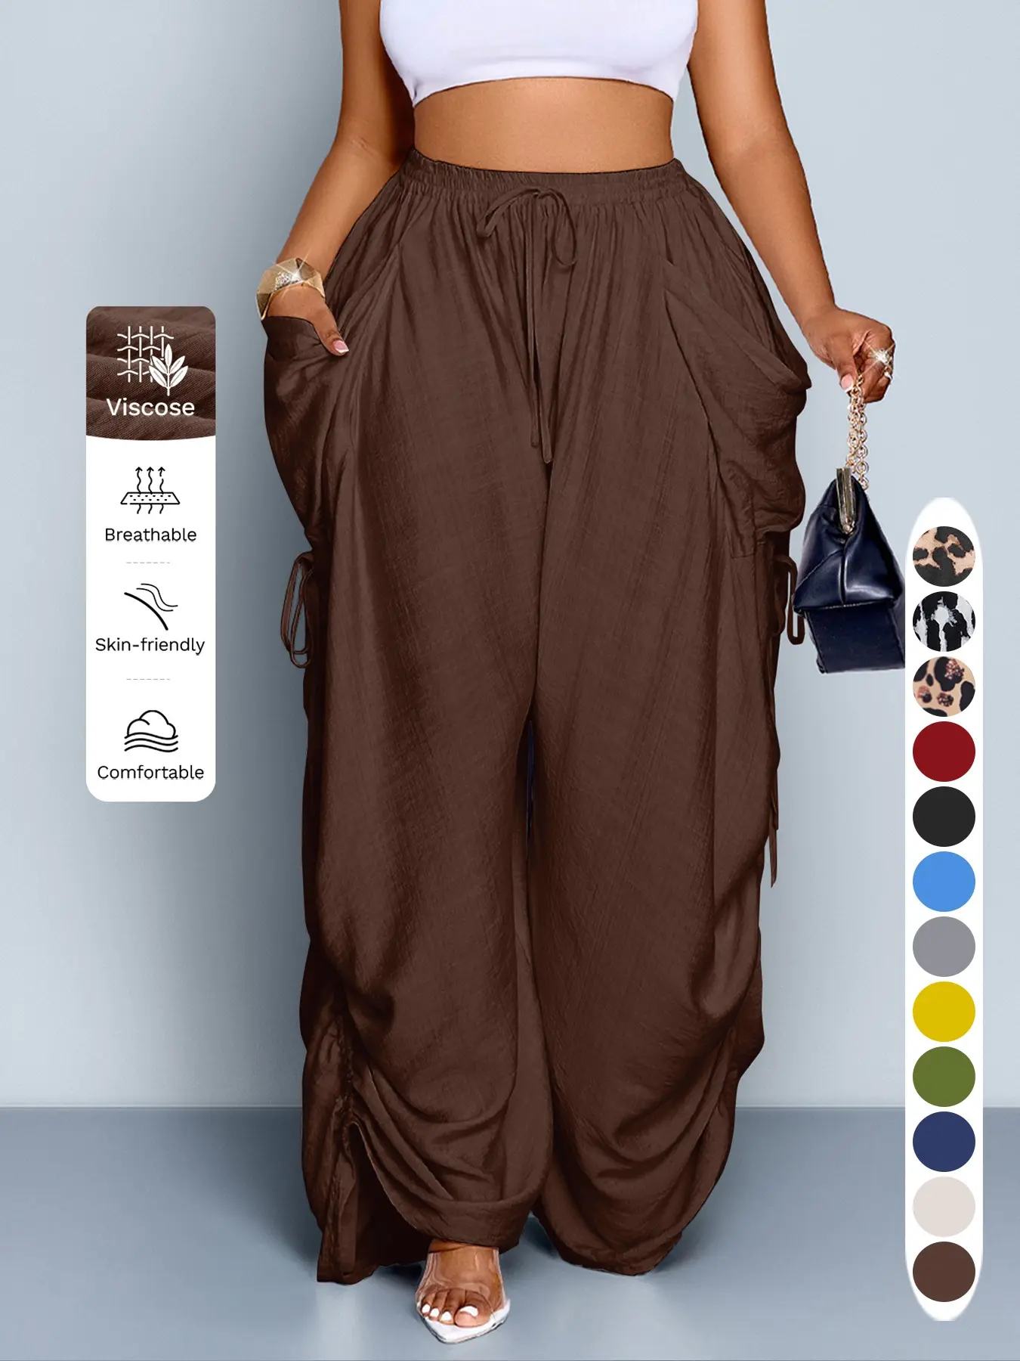
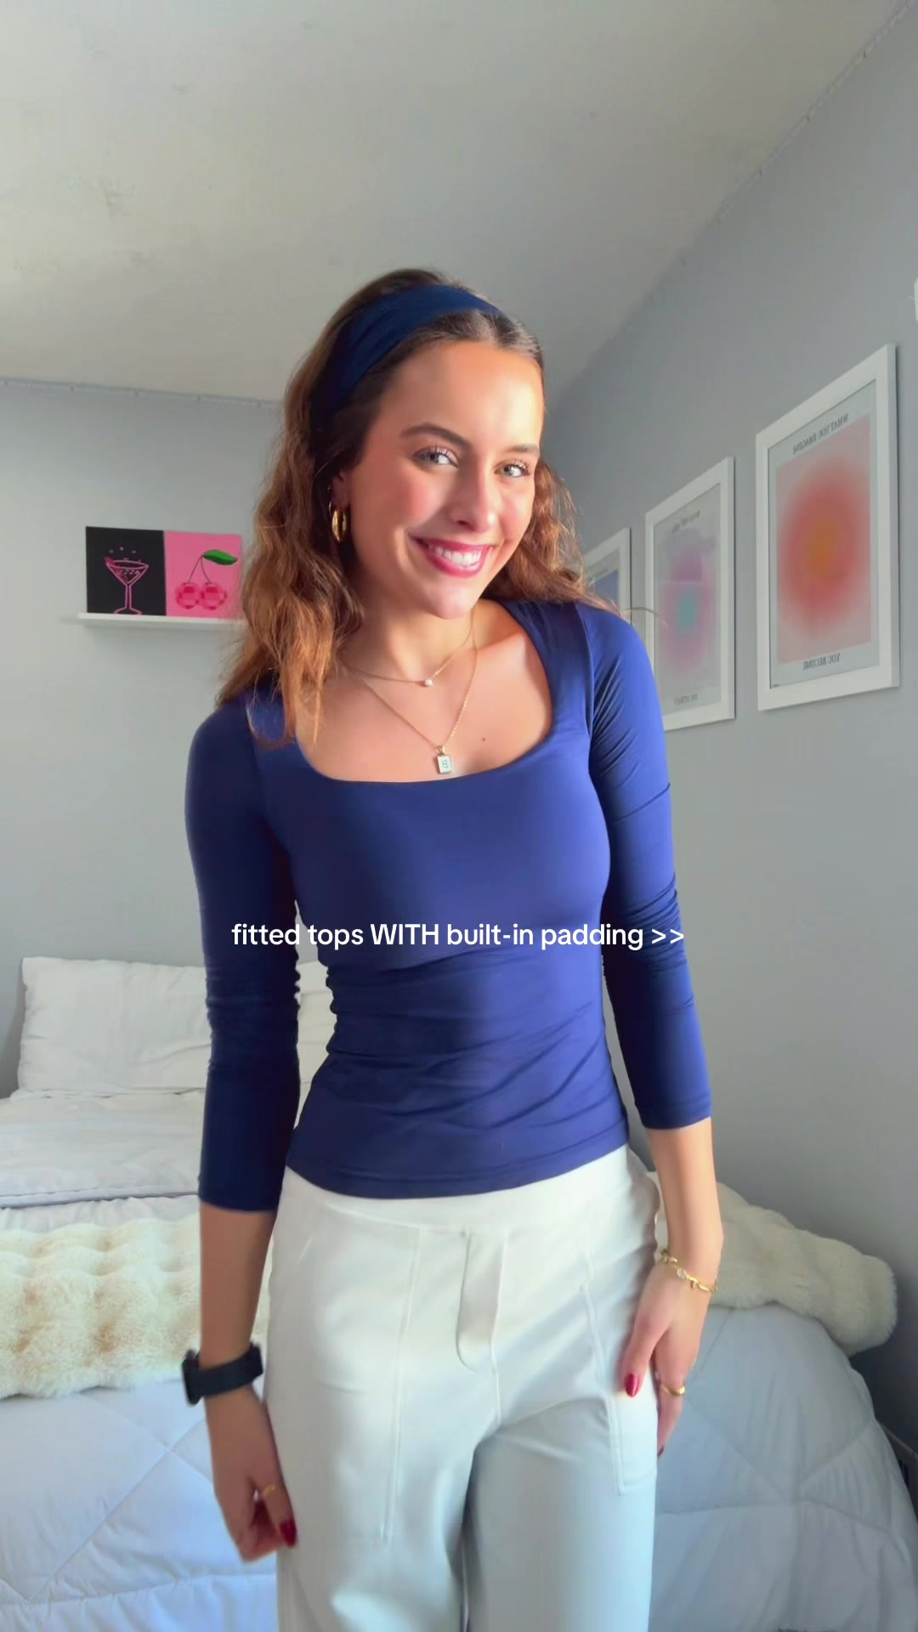
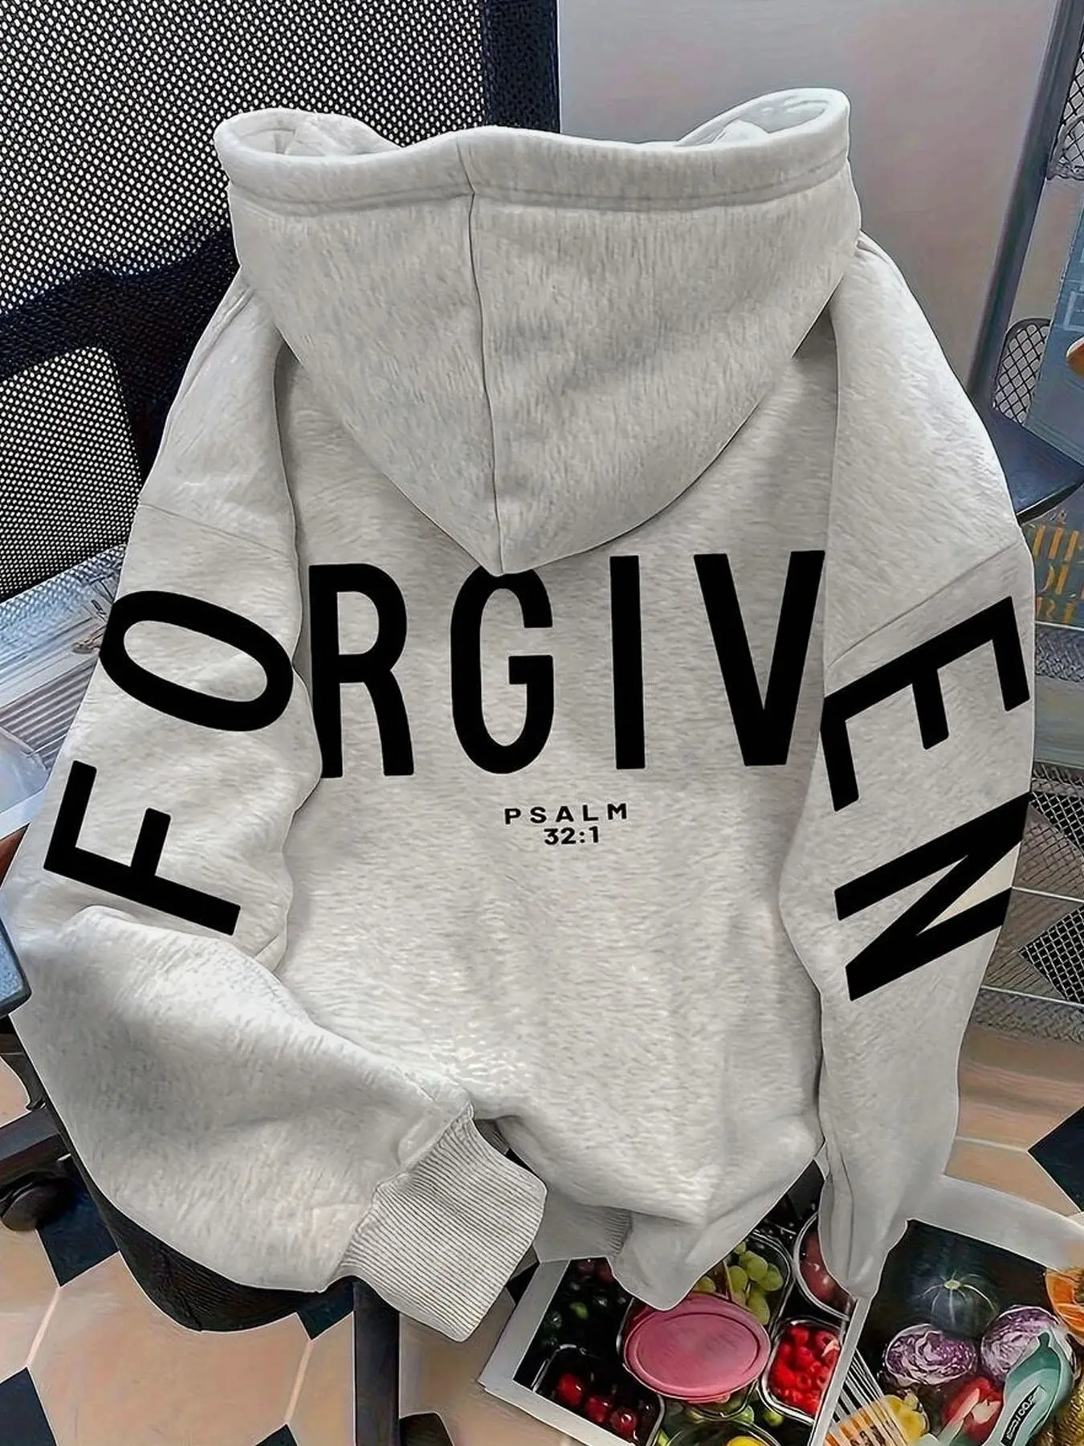
03 / TIKTOK SHOP US
04
TikTok Shop 以比例感和短视频识别度规划 20 款
20-35 岁初入职场 · 合体与 oversize 双轨
关键版型
高腰宽腿裤
常规衣长合体上衣
克制方领 / 小 V 领
落肩轻量卫衣
协调套装
T1 宽腿通勤比例裤
T3 合体基础上衣
T3 适度 oversize 卫衣
真实市场 / 社媒参考
真实市场 / 社媒参考
真实市场 / 社媒参考
Notes:
[Sources]
- https://shop.tiktok.com/us/pdp/womens-casual-loose-fit-wide-leg-pants-adjustable-waist-long-hem/1731899640523821919
- https://www.tiktok.com/@jessie..anne/video/7586360430117899550
- https://shop.tiktok.com/us/pdp/womens-oversized-hoodie-with-unique-print-drawstring-cozy-fit/1732284329526399409
- EC-TTS-SHOP-002: TikTok Shop US 39件
- SOC-TIKTOK-001: TikTok内容90条

Slide 5
04 / MERCHANDISE MIX
05
主开发集中 2027-02，上衣与裤装承担规模
2026-08 只保留成熟版型快反
19 款控制当期开发风险；31 款主开发款放在 2027-02。
Notes:
[Sources]
- stage_05_product_structure_v1.json
- 数量为已确认商品结构，不代表销售预测

Slide 6
05 / COLOR & CONSTRAINTS
06
克制中性色建立跨平台基本盘，渠道色承担识别度
Ink Navy
Soft Black
Warm Taupe
Muted Teal
Berry Plum
Cobalt
Off White
供应链边界
表达边界
不做：牛仔、瑜伽、皮衣、外套、皮草、棉服
避免：强辣妹、过度年轻、SHEIN 式视觉与复杂高价辅料
Notes:
[Sources]
- stage_04_visual_direction_v1.md
- stage_05_product_structure_v1.json

Slide 7
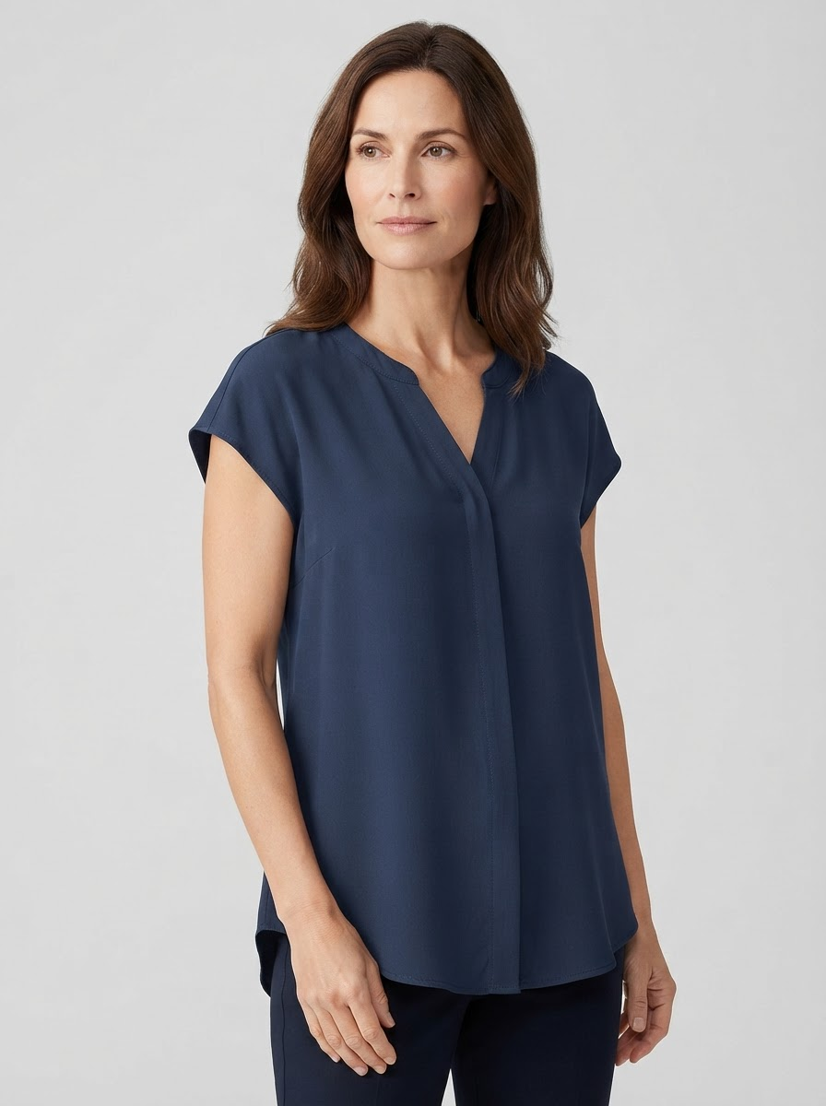
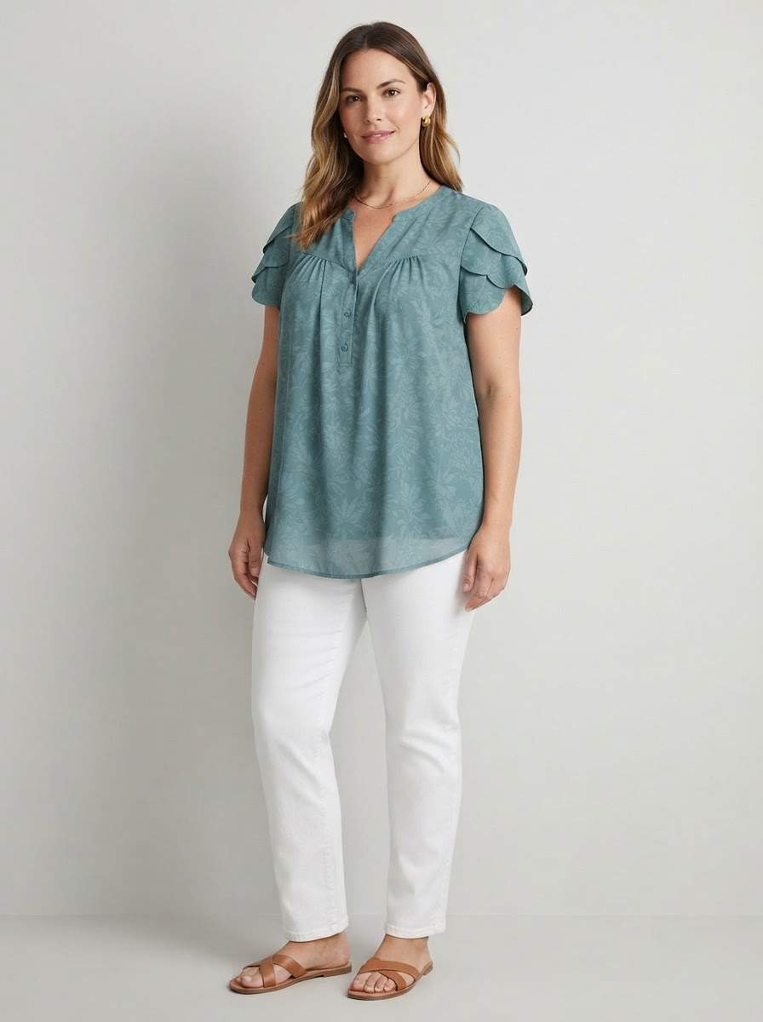
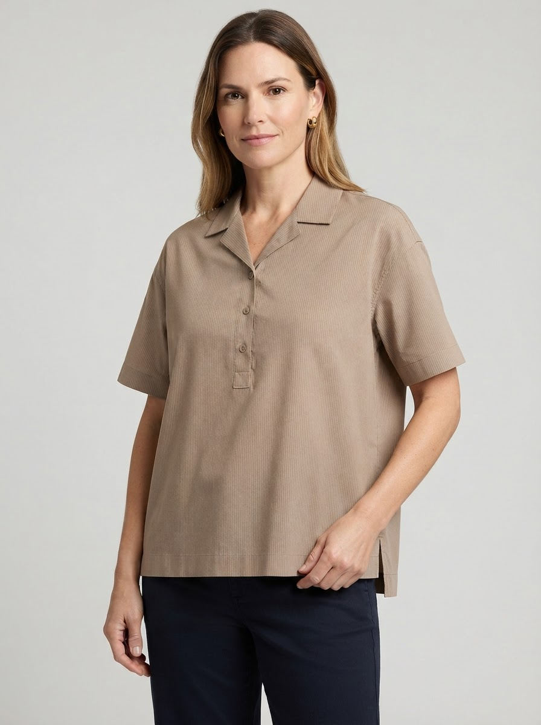
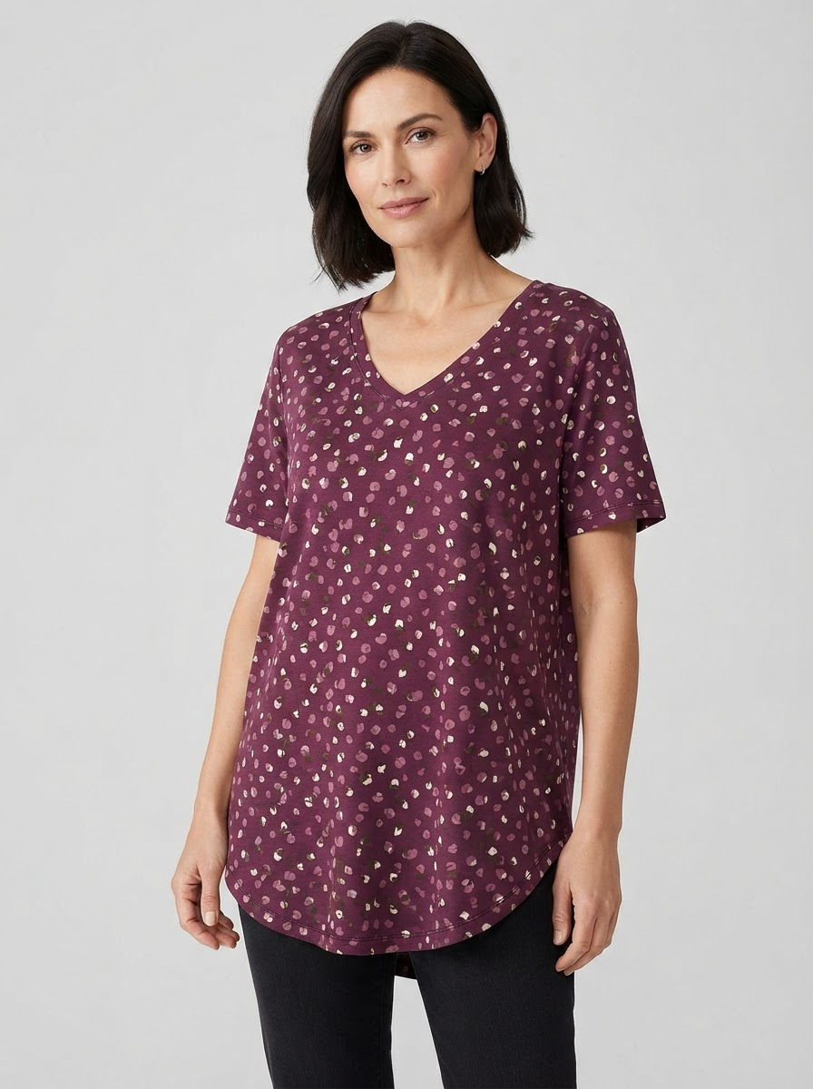
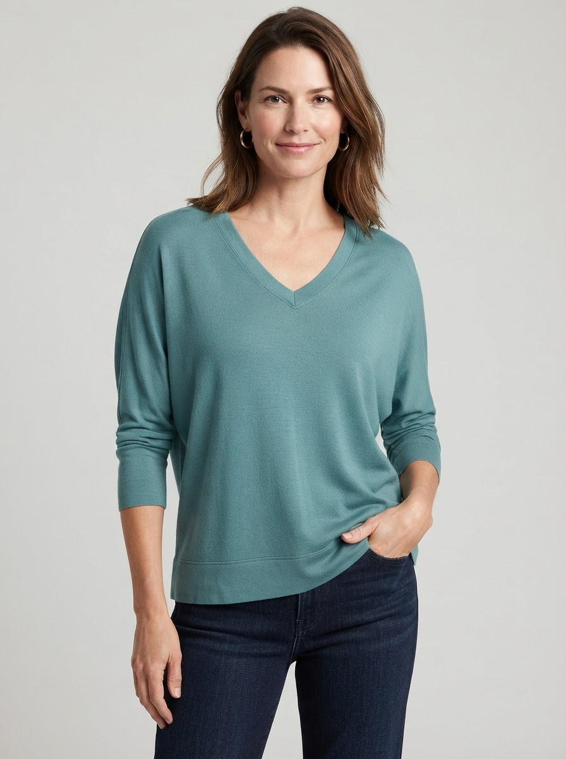
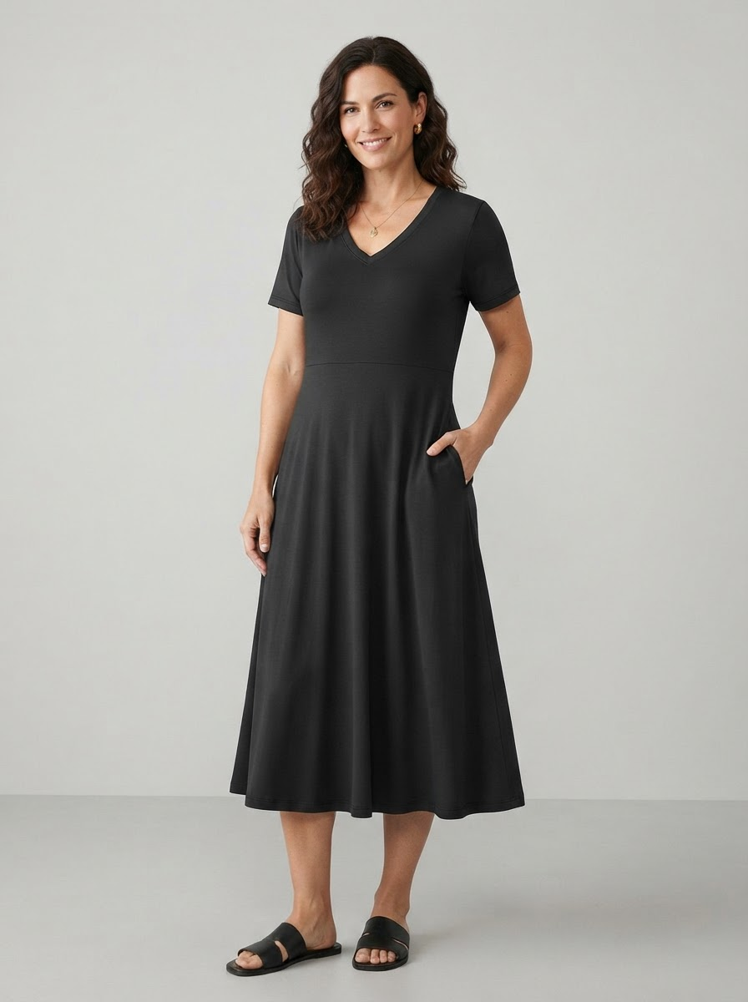
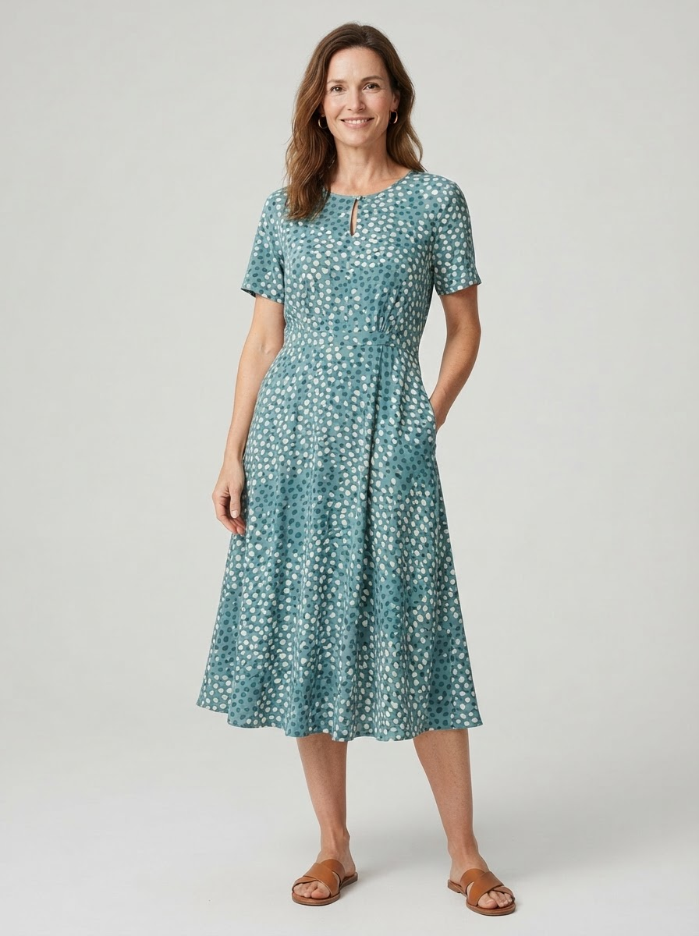
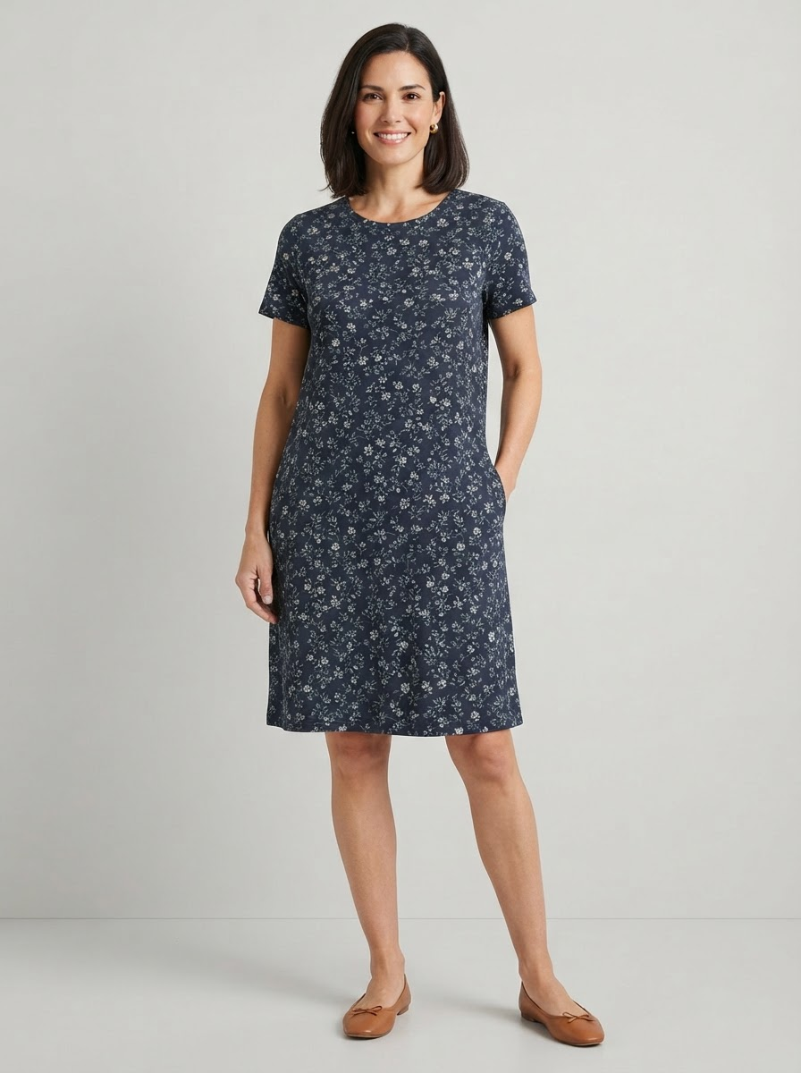
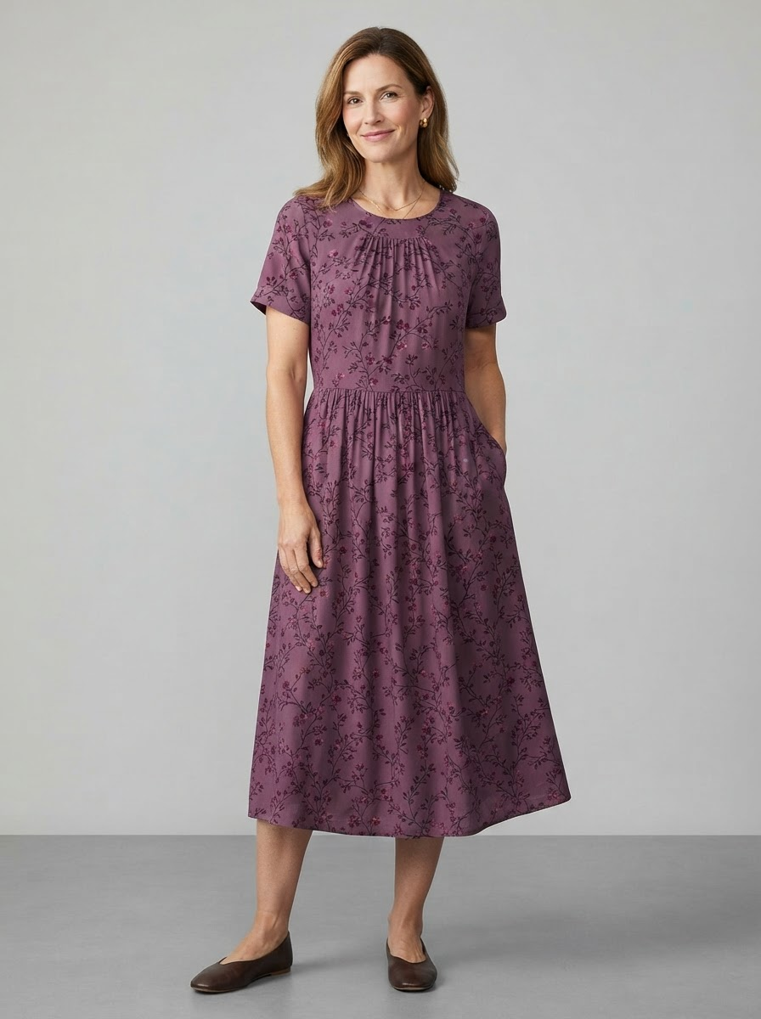
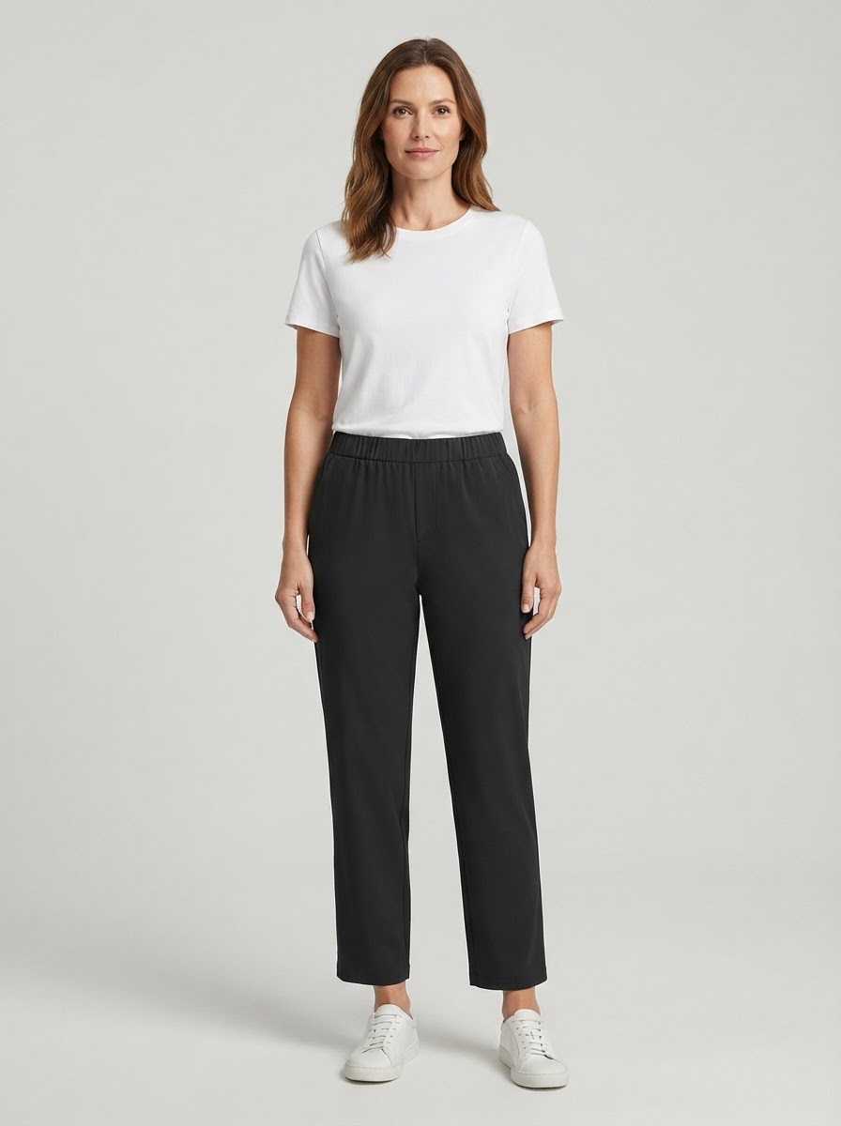
06 / 50 STYLES · 1/5
07
1-10 款：一款一图，结构与颜色逐款锁定
KS-AMZ-2608-01
KS-AMZ-2608-02
KS-AMZ-2608-03
KS-AMZ-2608-04
KS-AMZ-2608-05
上衣 · 2026-08
上衣 · 2026-08
上衣 · 2026-08
上衣 · 2026-08
上衣 · 2026-08
KS-AMZ-2608-06
KS-AMZ-2608-07
KS-AMZ-2608-08
KS-AMZ-2608-09
KS-AMZ-2608-10
连衣裙 · 2026-08
连衣裙 · 2026-08
连衣裙 · 2026-08
连衣裙 · 2026-08
裤装 · 2026-08
Notes:
[Sources]
- KS-AMZ-2608-01: AI生成；EC-AMZ-PROD-002 / DEMAND-AMZ-001
- KS-AMZ-2608-02: AI生成；EC-AMZ-PROD-002 / REF-KOHLS-001 / DEMAND-AMZ-001
- KS-AMZ-2608-03: AI生成；EC-AMZ-PROD-002 / REF-KOHLS-001
- KS-AMZ-2608-04: AI生成；EC-AMZ-PROD-002 / DEMAND-AMZ-001
- KS-AMZ-2608-05: AI生成；REF-KOHLS-001 / DEMAND-AMZ-001
- KS-AMZ-2608-06: AI生成；EC-AMZ-PROD-002 / DEMAND-AMZ-001
- KS-AMZ-2608-07: AI生成；EC-AMZ-PROD-002 / REF-KOHLS-001
- KS-AMZ-2608-08: AI生成；EC-AMZ-PROD-002 / REF-KOHLS-001
- KS-AMZ-2608-09: AI生成；REF-KOHLS-001 / DEMAND-GT-US-001
- KS-AMZ-2608-10: AI生成；EC-AMZ-PROD-002 / DEMAND-AMZ-001

Slide 8
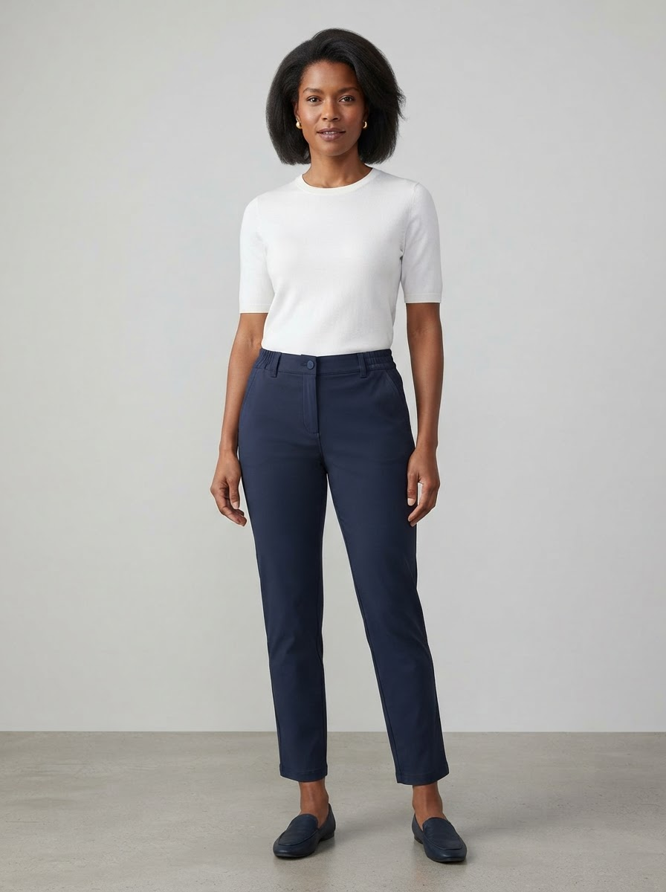
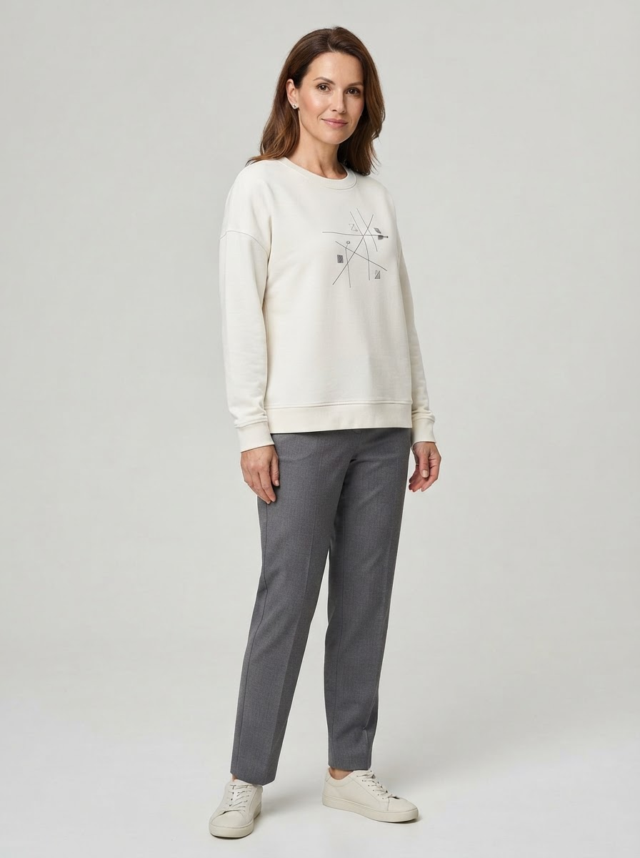
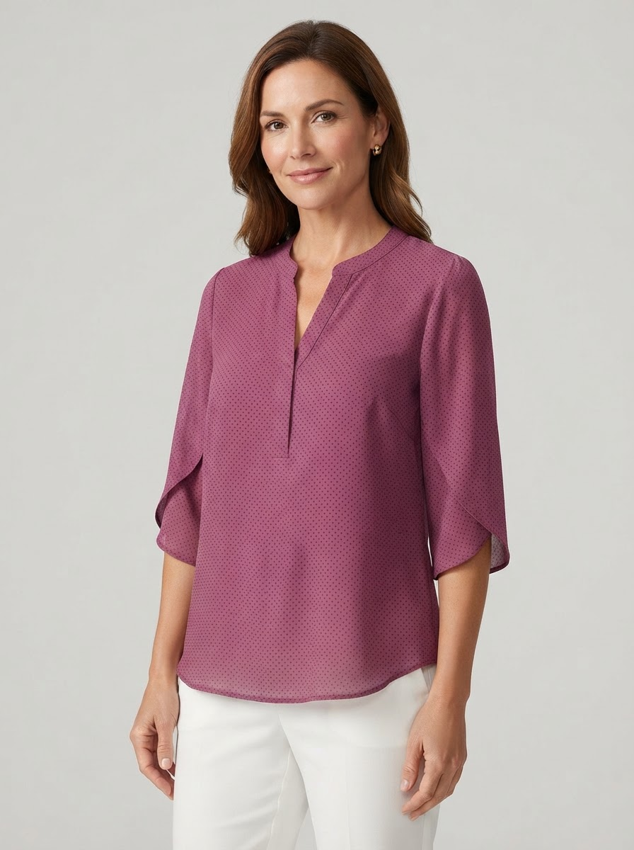
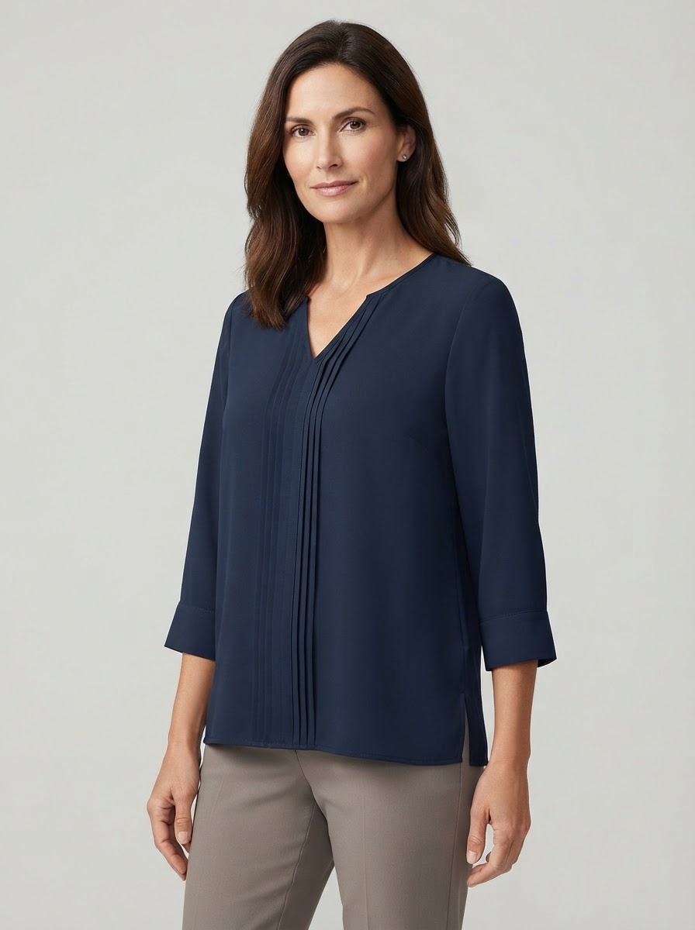
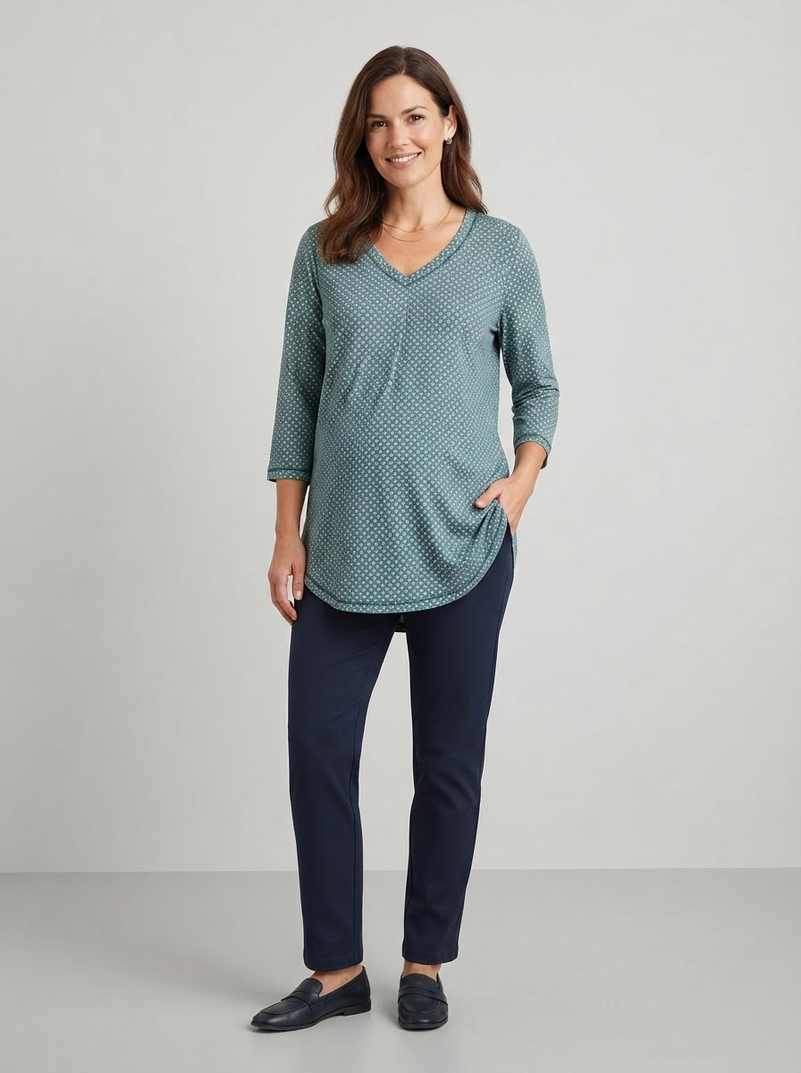
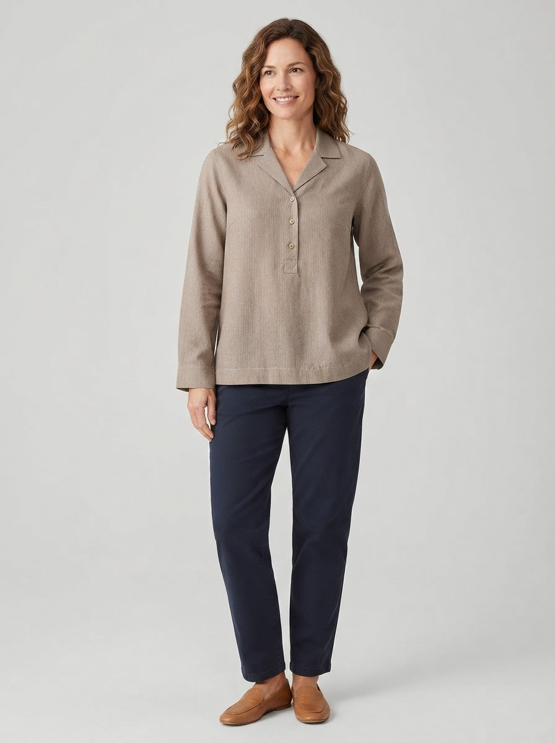
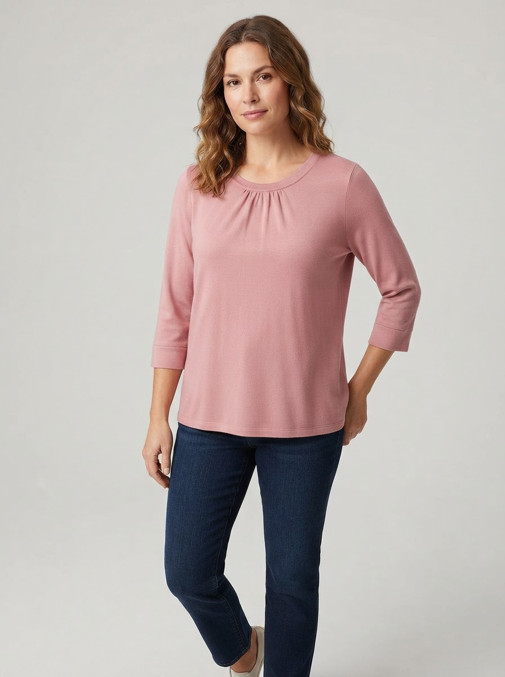
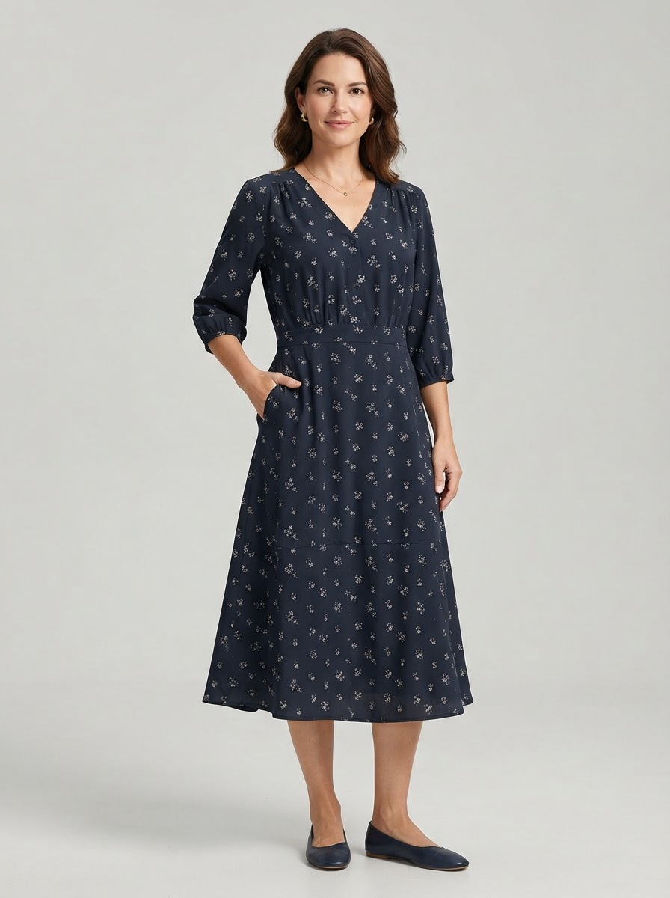
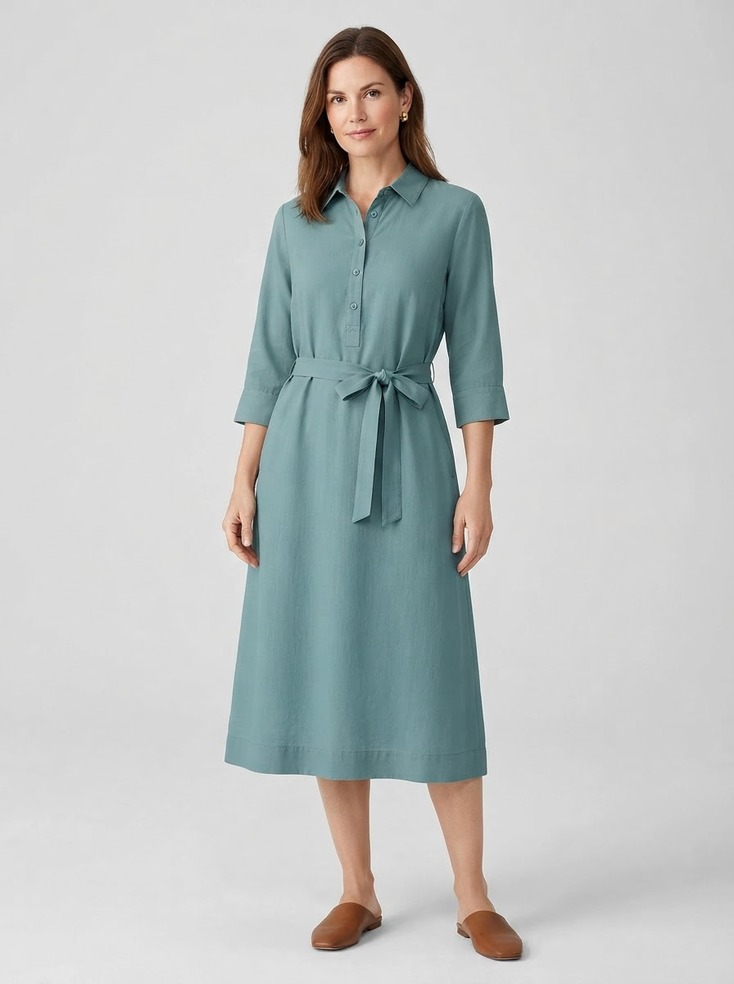
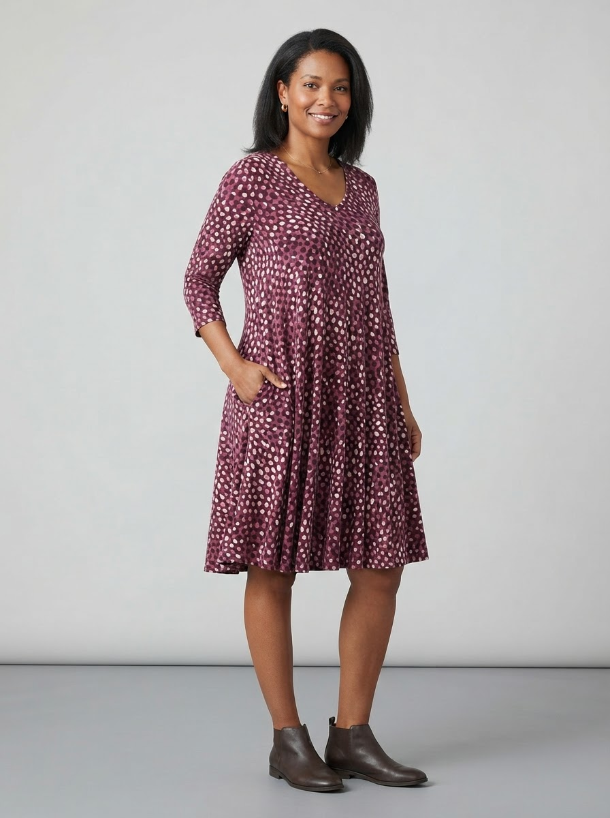
06 / 50 STYLES · 2/5
08
11-20 款：一款一图，结构与颜色逐款锁定
KS-AMZ-2608-11
KS-AMZ-2608-12
KS-AMZ-2702-01
KS-AMZ-2702-02
KS-AMZ-2702-03
裤装 · 2026-08
卫衣 · 2026-08
上衣 · 2027-02
上衣 · 2027-02
上衣 · 2027-02
KS-AMZ-2702-04
KS-AMZ-2702-05
KS-AMZ-2702-06
KS-AMZ-2702-07
KS-AMZ-2702-08
上衣 · 2027-02
上衣 · 2027-02
连衣裙 · 2027-02
连衣裙 · 2027-02
连衣裙 · 2027-02
Notes:
[Sources]
- KS-AMZ-2608-11: AI生成；EC-AMZ-PROD-002 / DEMAND-AMZ-001
- KS-AMZ-2608-12: AI生成；EC-AMZ-PROD-002 / DEMAND-AMZ-001
- KS-AMZ-2702-01: AI生成；EC-AMZ-PROD-002 / REF-KOHLS-001
- KS-AMZ-2702-02: AI生成；EC-AMZ-PROD-002 / DEMAND-AMZ-001
- KS-AMZ-2702-03: AI生成；EC-AMZ-PROD-002 / DEMAND-AMZ-001
- KS-AMZ-2702-04: AI生成；REF-KOHLS-001 / FASH-TREND-001
- KS-AMZ-2702-05: AI生成；REF-KOHLS-001 / DEMAND-AMZ-001
- KS-AMZ-2702-06: AI生成；EC-AMZ-PROD-002 / REF-KOHLS-001
- KS-AMZ-2702-07: AI生成；REF-KOHLS-001 / FASH-TREND-001
- KS-AMZ-2702-08: AI生成；EC-AMZ-PROD-002 / DEMAND-GT-US-001

Slide 9
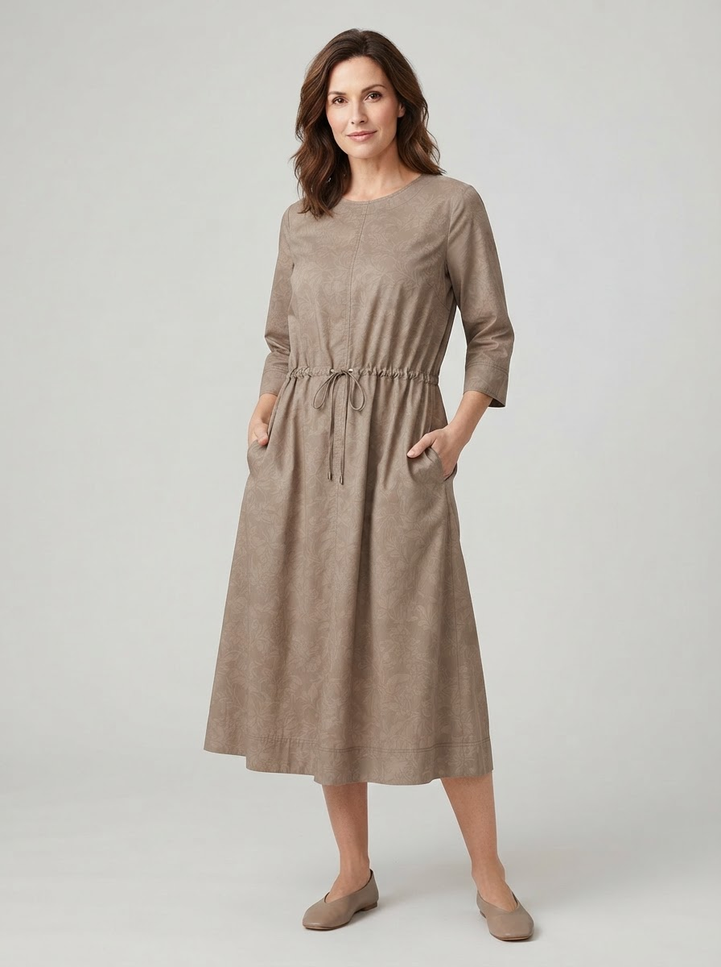
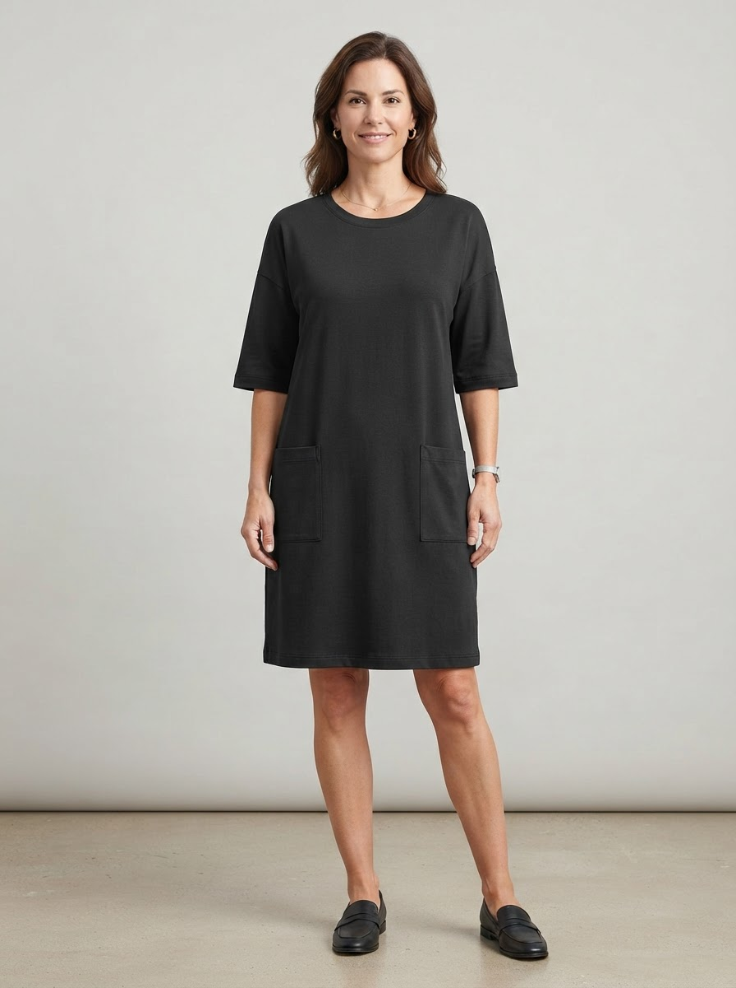
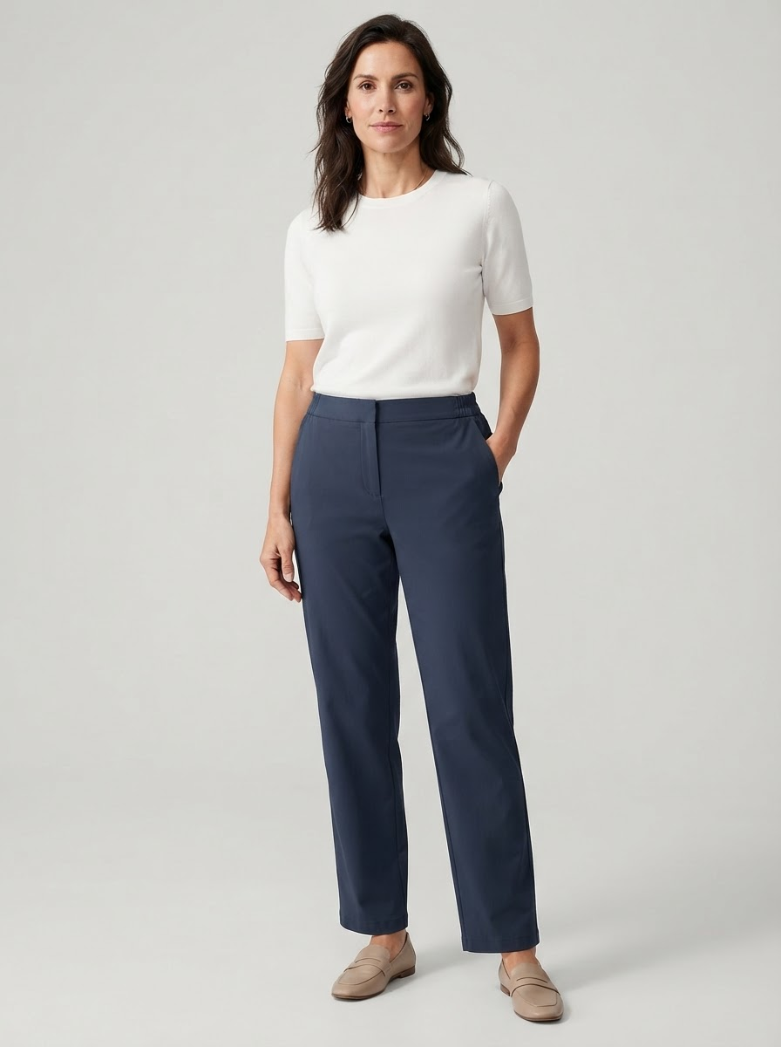
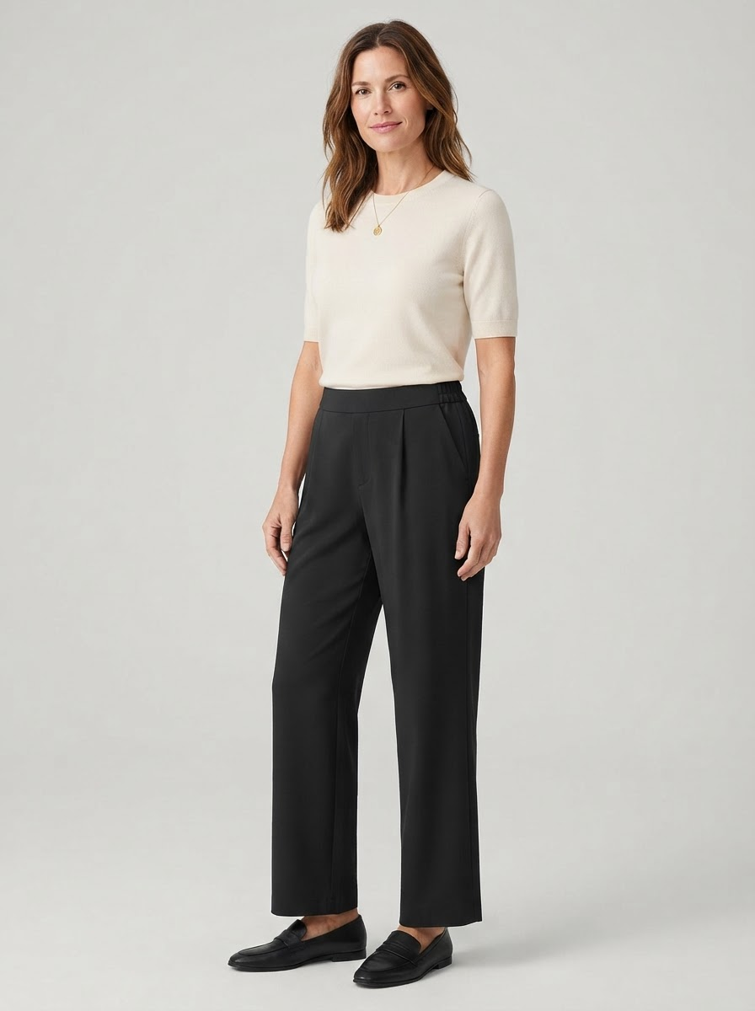
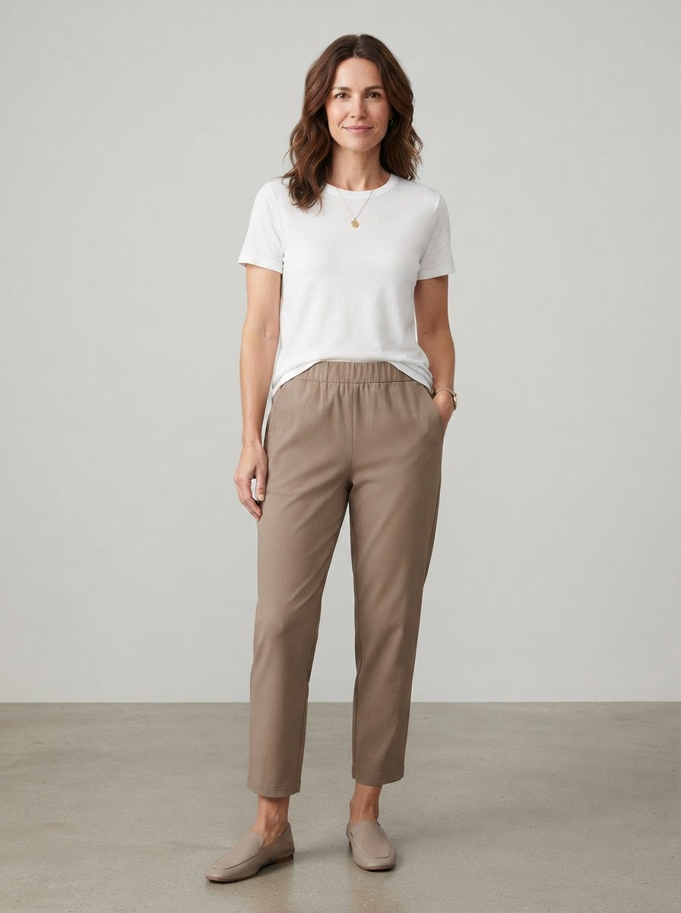
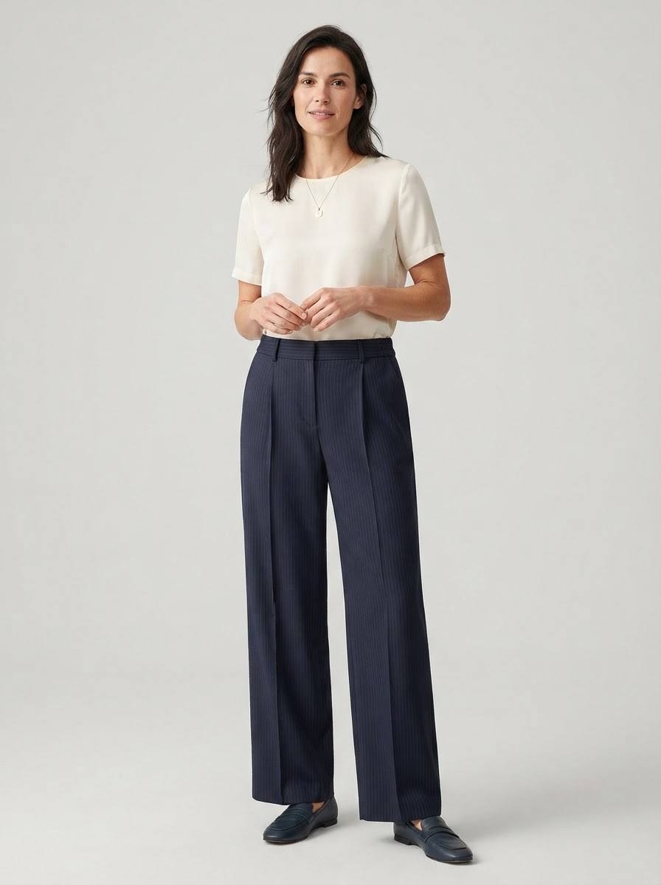
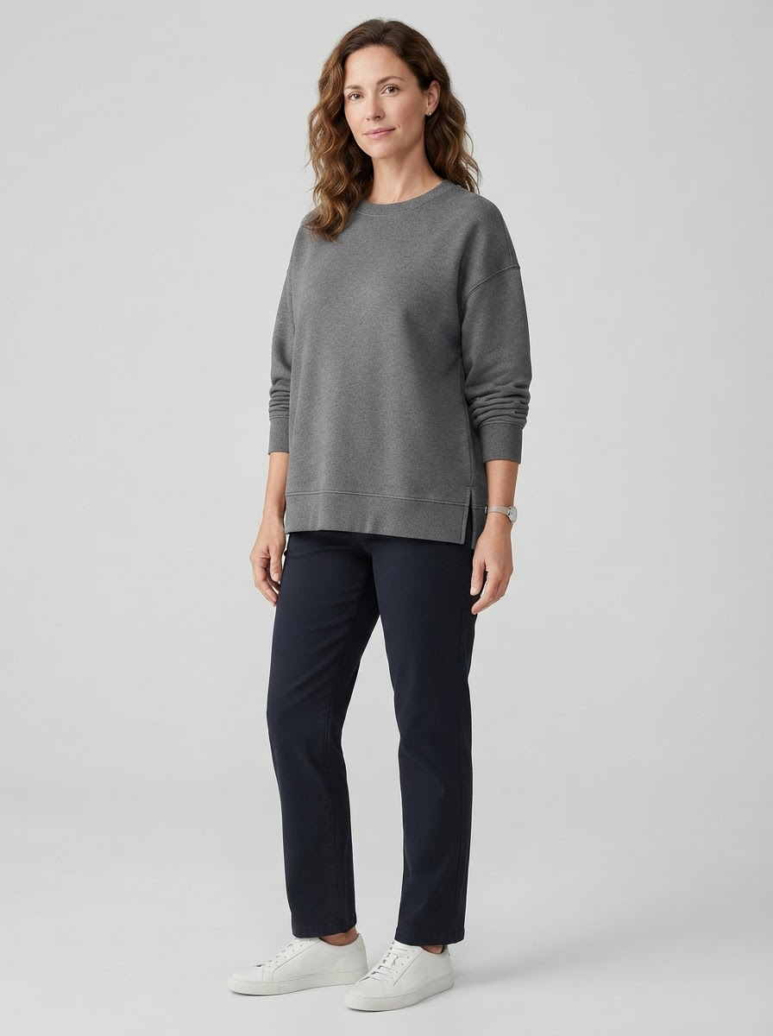
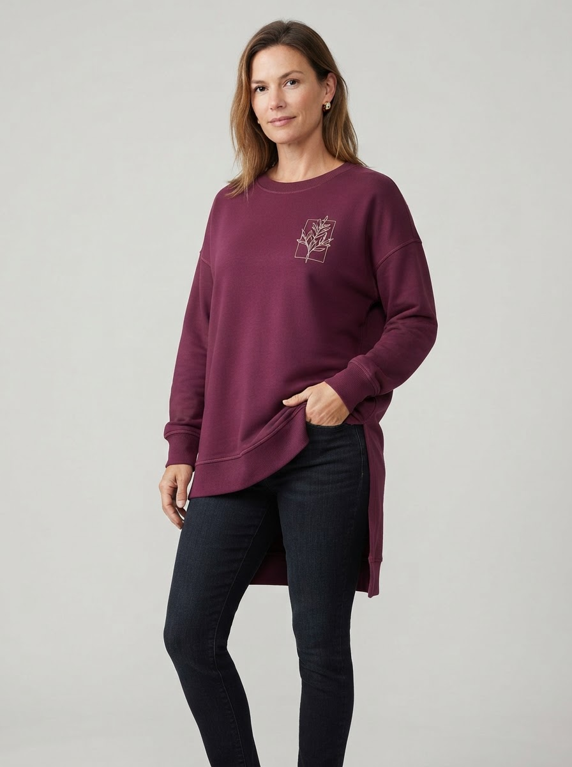
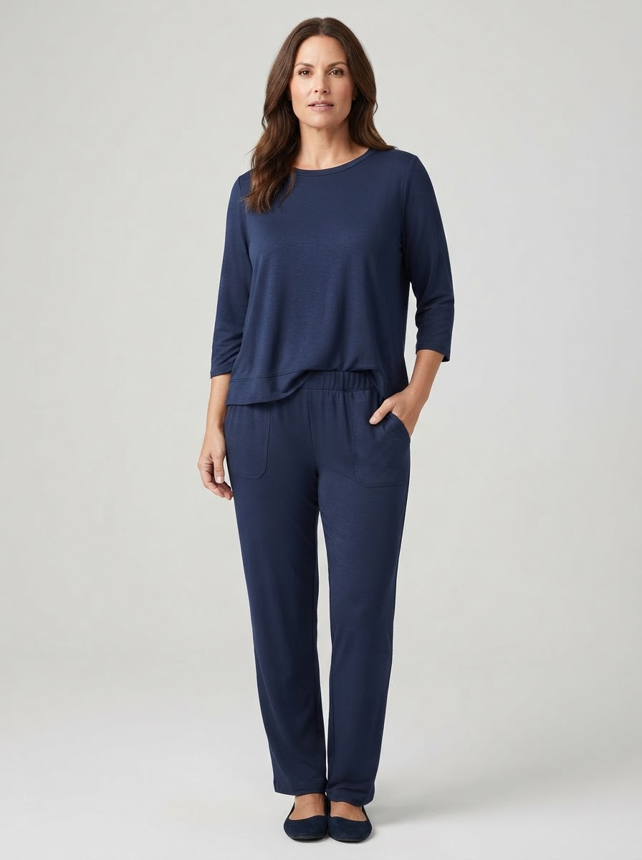
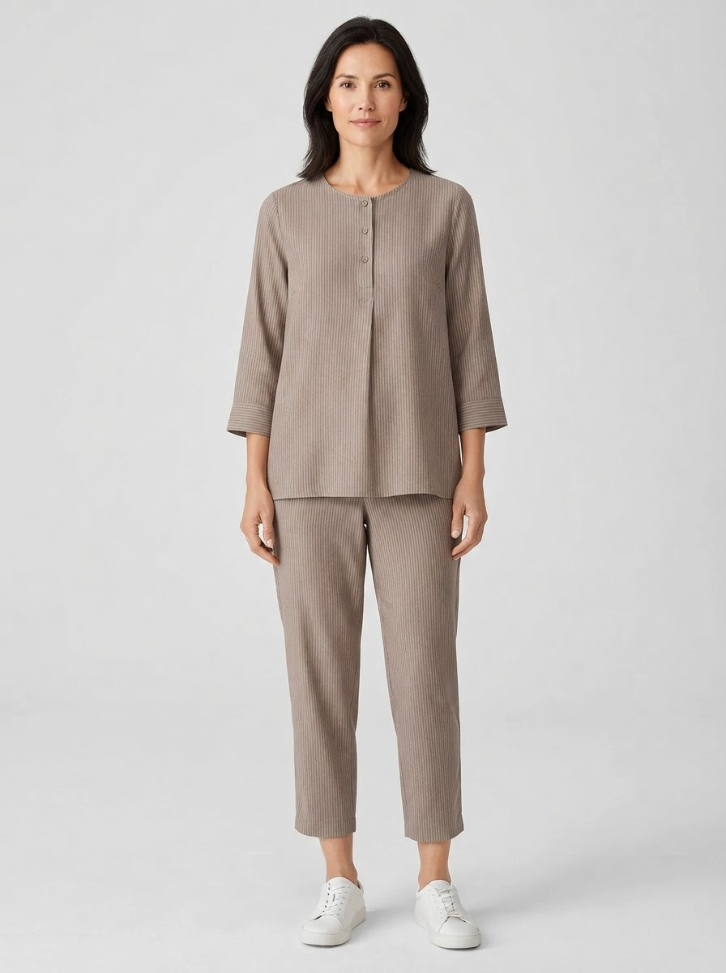
06 / 50 STYLES · 3/5
09
21-30 款：一款一图，结构与颜色逐款锁定
KS-AMZ-2702-09
KS-AMZ-2702-10
KS-AMZ-2702-11
KS-AMZ-2702-12
KS-AMZ-2702-13
连衣裙 · 2027-02
连衣裙 · 2027-02
裤装 · 2027-02
裤装 · 2027-02
裤装 · 2027-02
KS-AMZ-2702-14
KS-AMZ-2702-15
KS-AMZ-2702-16
KS-AMZ-2702-17
KS-AMZ-2702-18
裤装 · 2027-02
卫衣 · 2027-02
卫衣 · 2027-02
套装 · 2027-02
套装 · 2027-02
Notes:
[Sources]
- KS-AMZ-2702-09: AI生成；REF-KOHLS-001 / DEMAND-GT-US-001
- KS-AMZ-2702-10: AI生成；EC-AMZ-PROD-002 / DEMAND-AMZ-001
- KS-AMZ-2702-11: AI生成；EC-AMZ-PROD-002 / FASH-TREND-002
- KS-AMZ-2702-12: AI生成；EC-AMZ-PROD-002 / FASH-TREND-002
- KS-AMZ-2702-13: AI生成；EC-AMZ-PROD-002 / DEMAND-AMZ-001
- KS-AMZ-2702-14: AI生成；EC-AMZ-PROD-002 / FASH-TREND-002
- KS-AMZ-2702-15: AI生成；EC-AMZ-PROD-002 / DEMAND-AMZ-001
- KS-AMZ-2702-16: AI生成；EC-AMZ-PROD-002 / DEMAND-AMZ-001
- KS-AMZ-2702-17: AI生成；EC-AMZ-PROD-002 / DEMAND-AMZ-001
- KS-AMZ-2702-18: AI生成；EC-AMZ-PROD-002 / DEMAND-AMZ-001

Slide 10
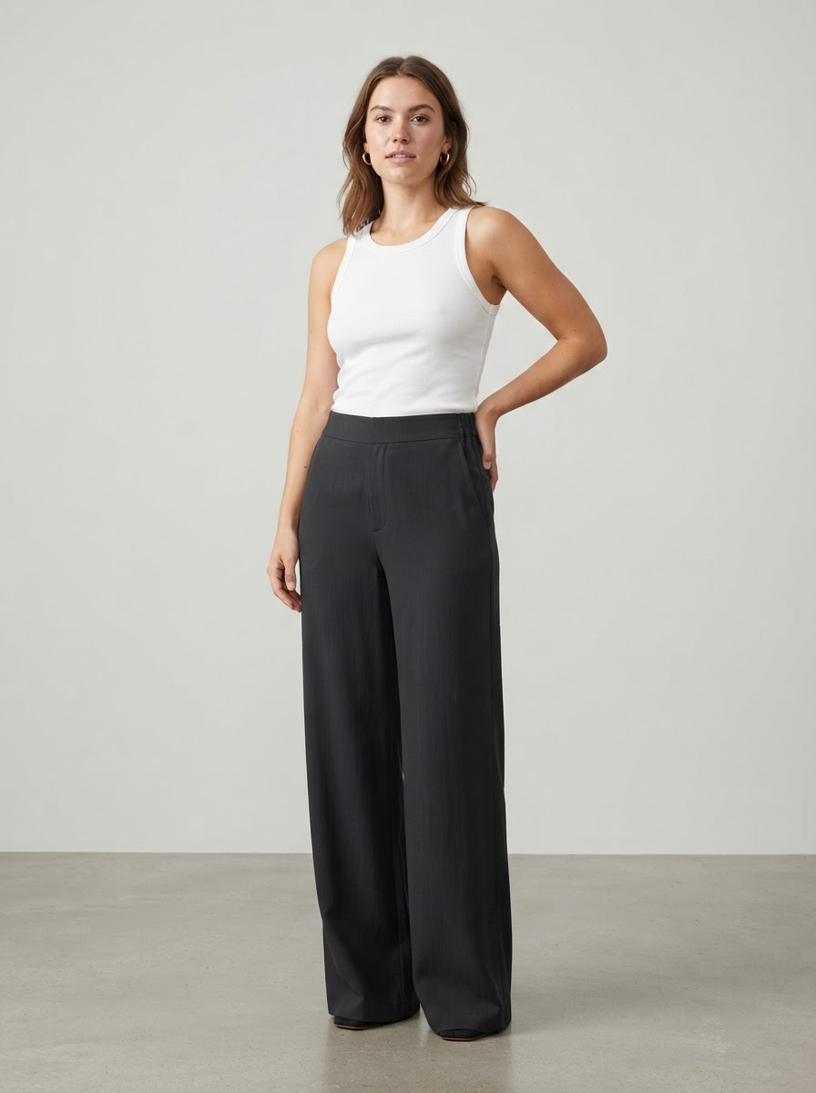
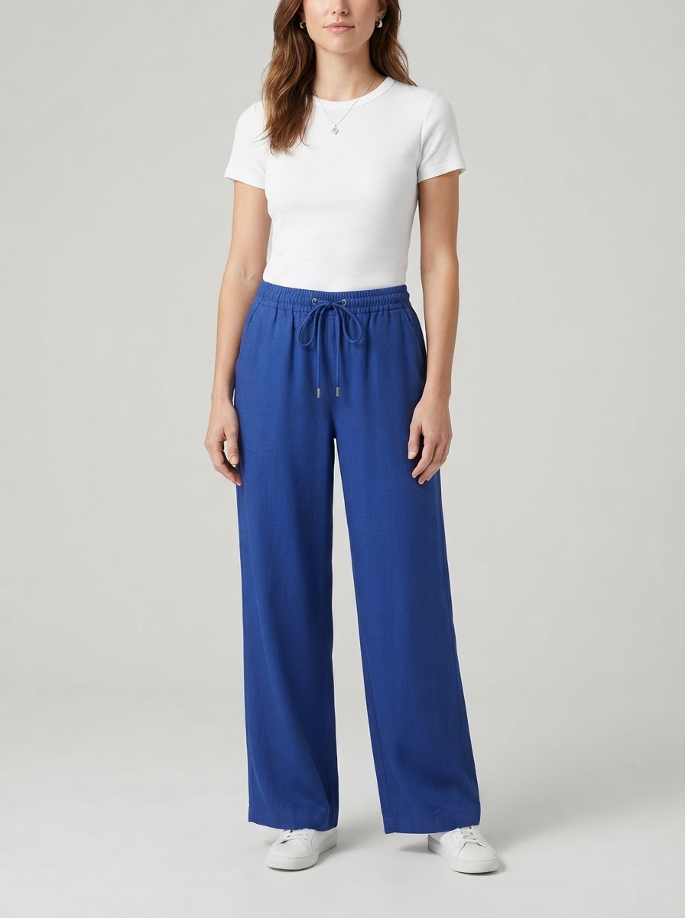
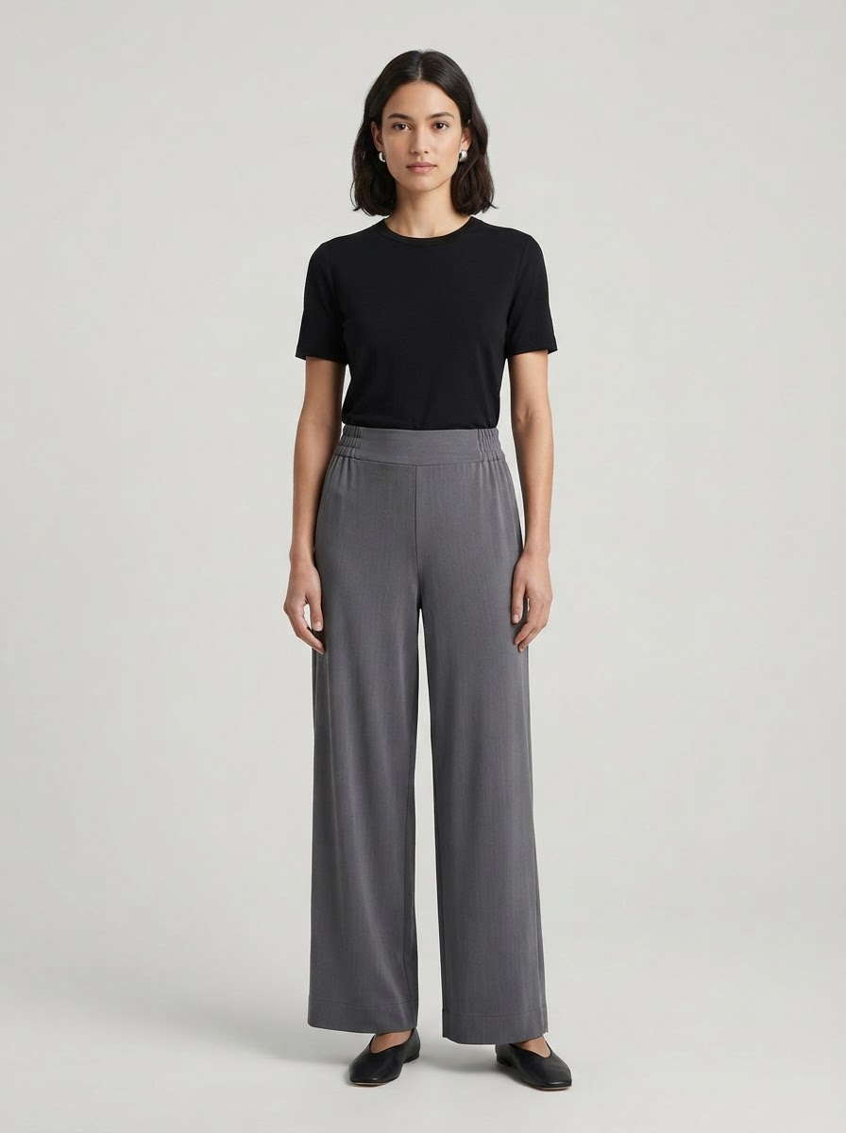
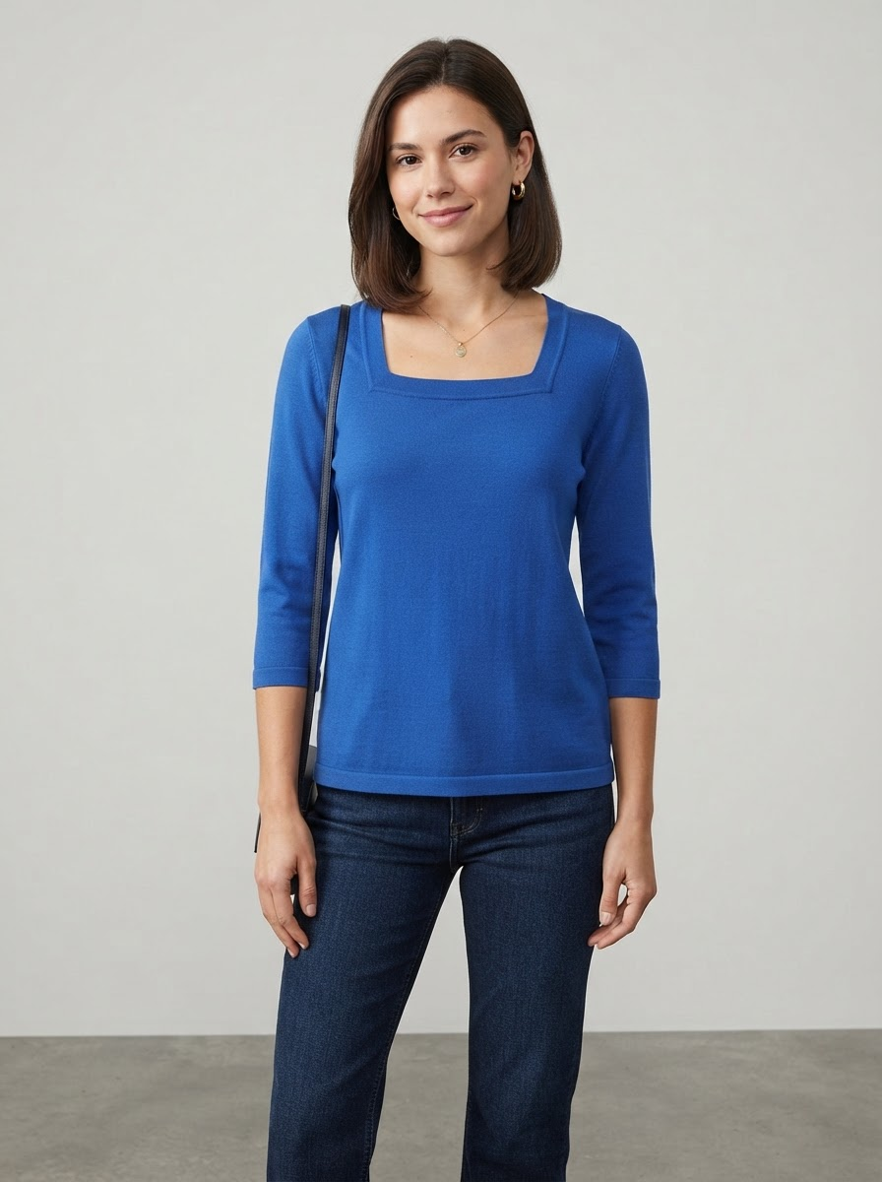
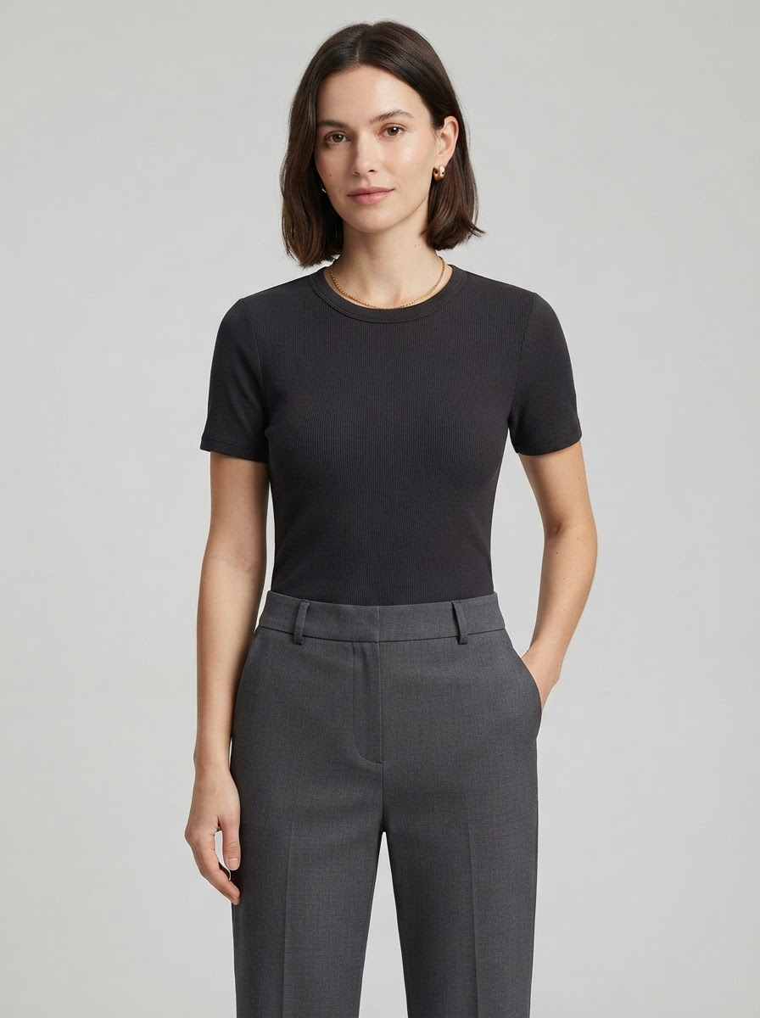
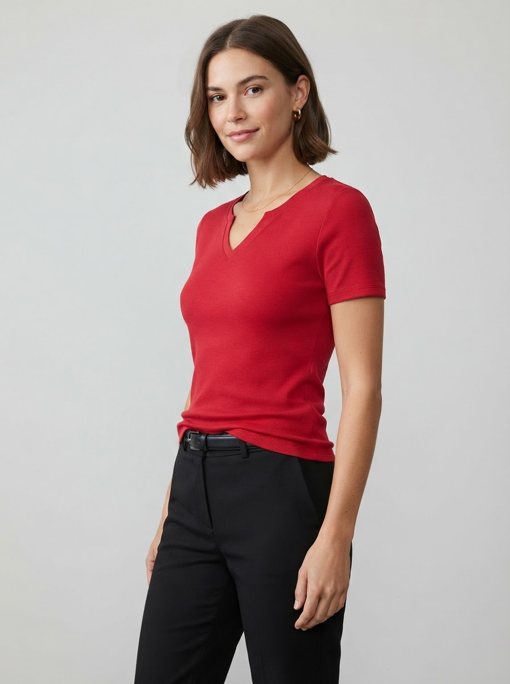
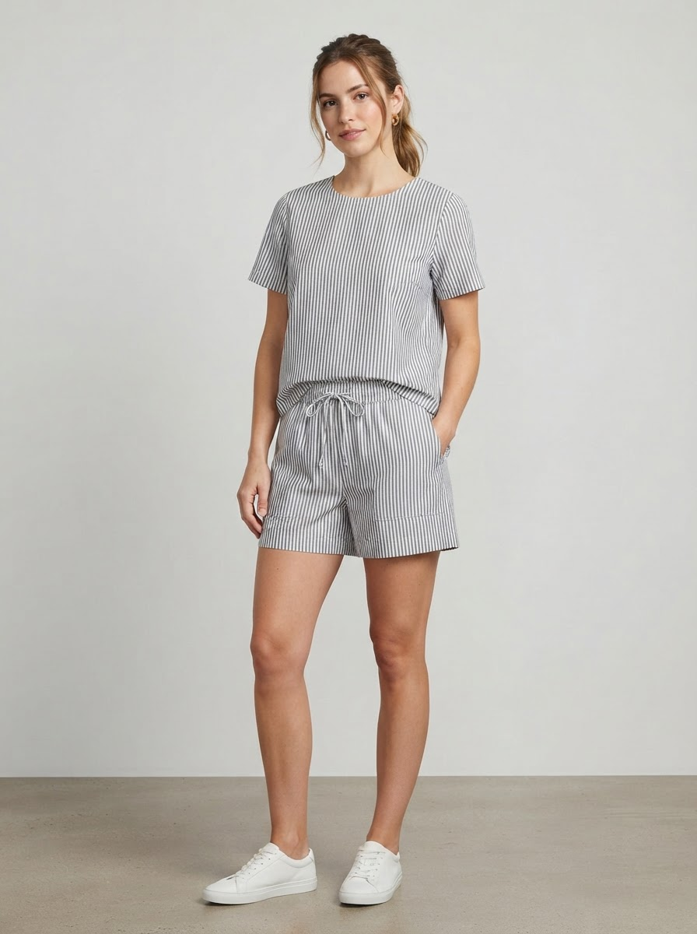
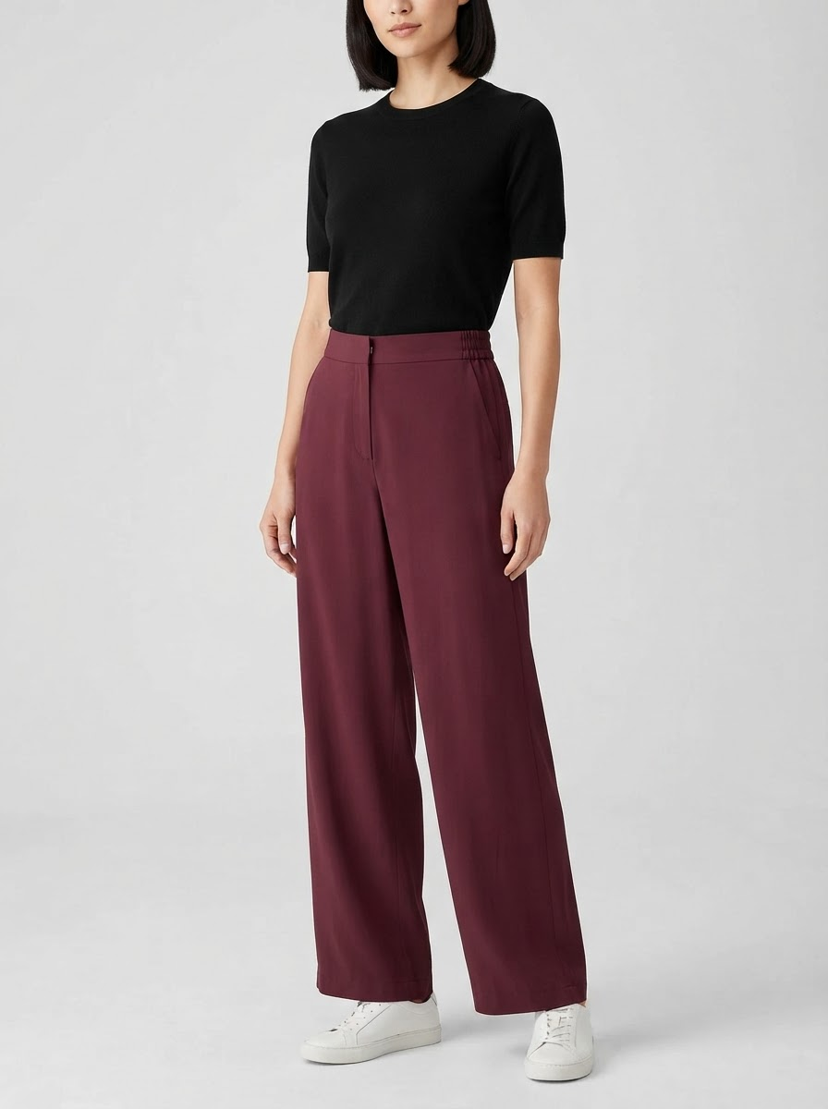
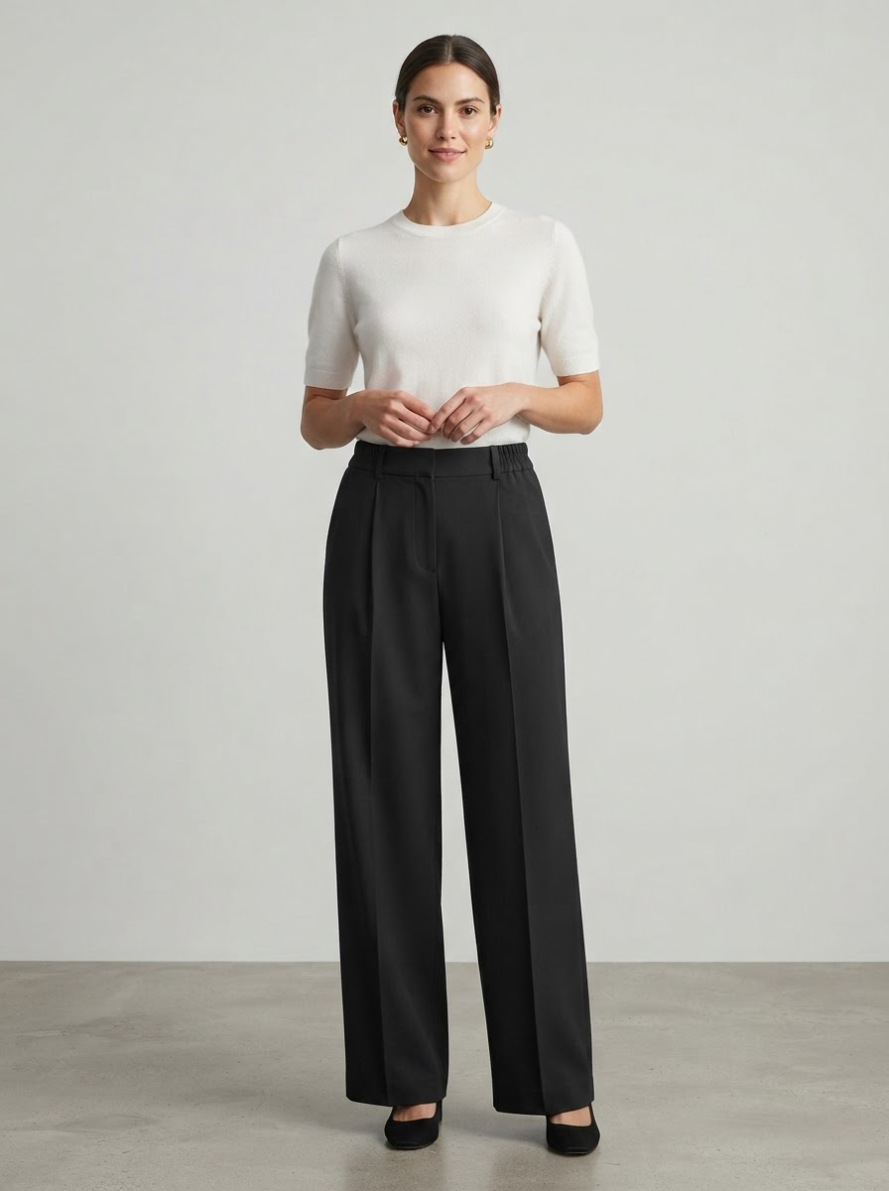
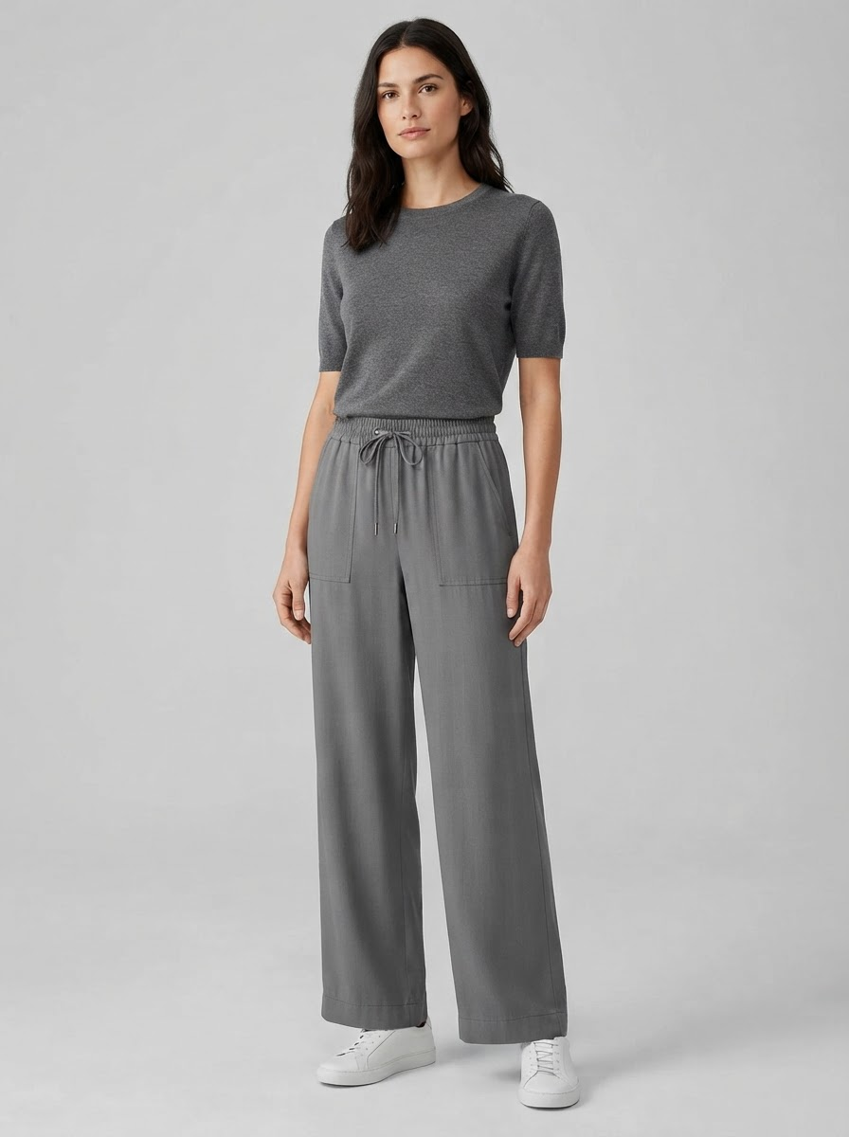
06 / 50 STYLES · 4/5
10
31-40 款：一款一图，结构与颜色逐款锁定
KS-TTS-2608-01
KS-TTS-2608-02
KS-TTS-2608-03
KS-TTS-2608-04
KS-TTS-2608-05
裤装 · 2026-08
裤装 · 2026-08
裤装 · 2026-08
上衣 · 2026-08
上衣 · 2026-08
KS-TTS-2608-06
KS-TTS-2608-07
KS-TTS-2702-01
KS-TTS-2702-02
KS-TTS-2702-03
上衣 · 2026-08
套装 · 2026-08
裤装 · 2027-02
裤装 · 2027-02
裤装 · 2027-02
Notes:
[Sources]
- KS-TTS-2608-01: AI生成；EC-TTS-SHOP-002 / SOC-TIKTOK-001 / DEMAND-GT-US-001
- KS-TTS-2608-02: AI生成；EC-TTS-SHOP-002 / SOC-TIKTOK-001
- KS-TTS-2608-03: AI生成；EC-TTS-SHOP-002 / SOC-TIKTOK-001
- KS-TTS-2608-04: AI生成；SOC-TIKTOK-001 / DEMAND-GT-US-001
- KS-TTS-2608-05: AI生成；EC-TTS-SHOP-002 / SOC-TIKTOK-001
- KS-TTS-2608-06: AI生成；EC-TTS-SHOP-002 / SOC-TIKTOK-001
- KS-TTS-2608-07: AI生成；EC-TTS-SHOP-002 / SOC-TIKTOK-001 / FASH-TREND-003
- KS-TTS-2702-01: AI生成；EC-TTS-SHOP-002 / SOC-TIKTOK-001
- KS-TTS-2702-02: AI生成；EC-TTS-SHOP-002 / FASH-TREND-002
- KS-TTS-2702-03: AI生成；EC-TTS-SHOP-002 / SOC-TIKTOK-001

Slide 11
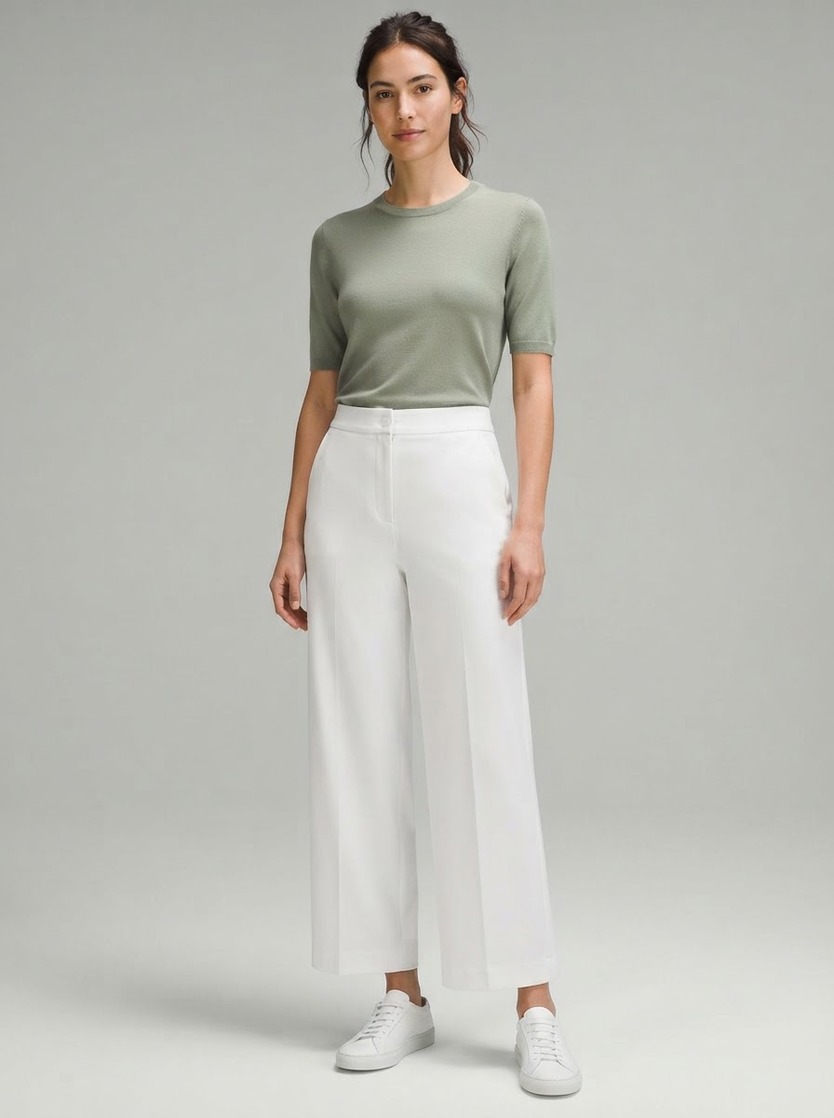
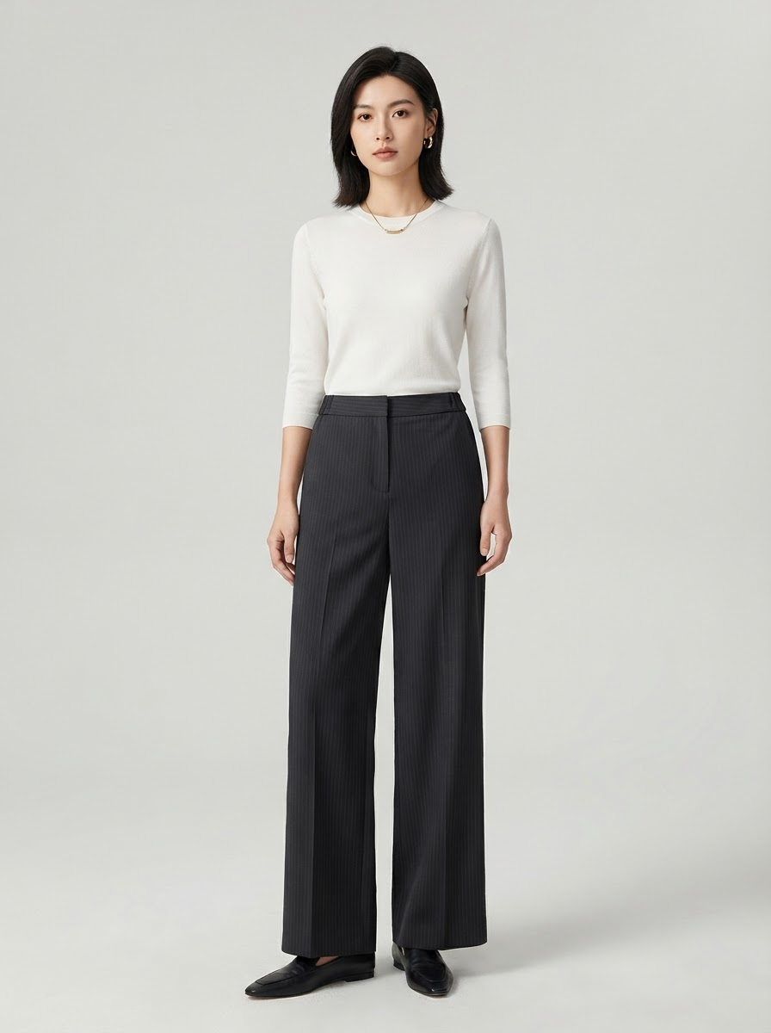
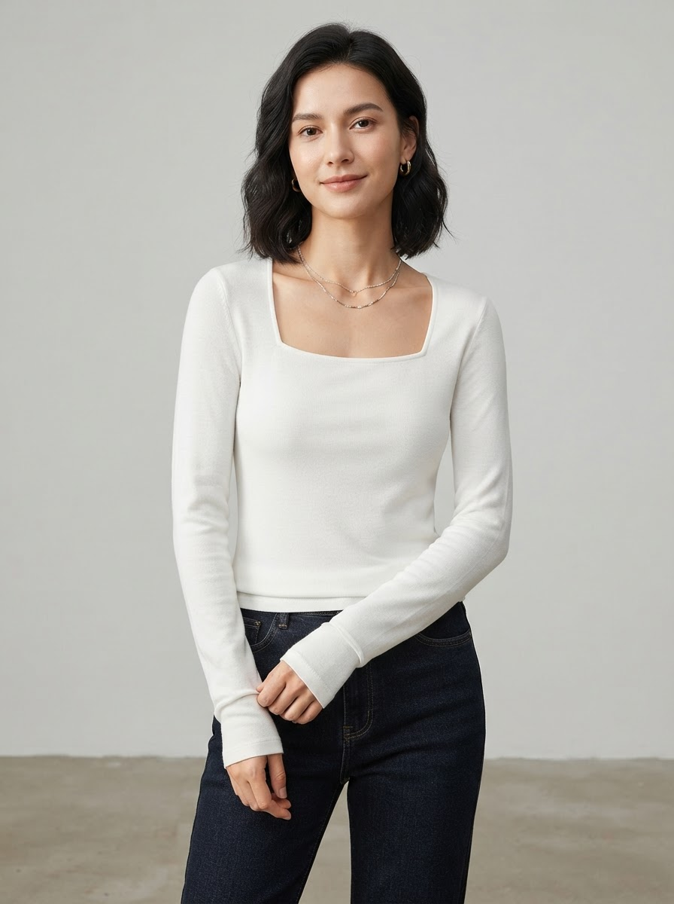







06 / 50 STYLES · 5/5
11
41-50 款：一款一图，结构与颜色逐款锁定
KS-TTS-2702-04
KS-TTS-2702-05
KS-TTS-2702-06
KS-TTS-2702-07
KS-TTS-2702-08
裤装 · 2027-02
裤装 · 2027-02
上衣 · 2027-02
上衣 · 2027-02
卫衣 · 2027-02
KS-TTS-2702-09
KS-TTS-2702-10
KS-TTS-2702-11
KS-TTS-2702-12
KS-TTS-2702-13
卫衣 · 2027-02
卫衣 · 2027-02
卫衣 · 2027-02
套装 · 2027-02
套装 · 2027-02
Notes:
[Sources]
- KS-TTS-2702-04: AI生成；EC-TTS-SHOP-002 / SOC-TIKTOK-001
- KS-TTS-2702-05: AI生成；EC-TTS-SHOP-002 / FASH-TREND-002
- KS-TTS-2702-06: AI生成；SOC-TIKTOK-001 / DEMAND-GT-US-001
- KS-TTS-2702-07: AI生成；EC-TTS-SHOP-002 / SOC-TIKTOK-001
- KS-TTS-2702-08: AI生成；EC-TTS-SHOP-002 / SOC-TIKTOK-001
- KS-TTS-2702-09: AI生成；EC-TTS-SHOP-002 / SOC-TIKTOK-001
- KS-TTS-2702-10: AI生成；EC-TTS-SHOP-002 / SOC-TIKTOK-001
- KS-TTS-2702-11: AI生成；EC-TTS-SHOP-002 / SOC-TIKTOK-001
- KS-TTS-2702-12: AI生成；EC-TTS-SHOP-002 / SOC-TIKTOK-001 / FASH-TREND-003
- KS-TTS-2702-13: AI生成；EC-TTS-SHOP-002 / SOC-TIKTOK-001 / FASH-TREND-004

Slide 12
07 / COST & QA
12
18 款可优先推进，17 款必须先核价或降级
生图质量门槛
处理建议
50 张有效图
0 张精确重复
0 张疑似空白
统一 896×1200
目标内：优先打样
临界：简化结构与辅料
高风险：逐款核价、降级或取消
AI 图用于设计表达，不替代纸样、面辅料测试与工厂报价。
Notes:
[Sources]
- stage_05_product_structure_v1.json
- stage_06_image_qa_v1.json

Slide 13
08 / TRACEABILITY
13
关键结论、商品结构与视觉素材均可回溯
EC-AMZ-PROD-002
Amazon US
56 件
熟龄基本盘与品类方向
EC-TTS-SHOP-002
TikTok Shop US
39 件
宽腿裤、合体上衣、卫衣与套装
SOC-TIKTOK-001
TikTok 内容
90 条
内容语境与视觉表达
REF-KOHLS-001
Kohl's
16 件部分样本
熟龄女装版型参照
数据缺口
无客户历史销售资料；Kohl's 为部分样本；平台数据只做方向性比较，不合并为统一销量。
Notes:
[Sources]
- stage_03_trend_direction_analysis_v1.md
- stage_03_apify_data_map_v1.md
- visual_refs/stage_04/manifest.json

Slide 14
下一步不是继续扩款，
而是把 50 款分层打样。
1
18 款目标内可行款先核版与面料
2
15 款临界款同步做结构降级
3
17 款高风险款核价后再决定投产
卡乐鼠美国女装新品企划 · 2026-08-07
Notes:
[Sources]
- stage_05_product_structure_v1.json

